Slide 1
2) Pianificazione e… (l’urbanistica che cambia)

Slide 2
L’oggetto PRG
cos’è ?
documento
discorso
progetto
processo
politica pubblica
fonte: P. Gabellini, 2001

Slide 3
L’oggetto PRG
destinatari:
amministratori
funzionari
tecnici
cittadini
critici

Slide 4
L’oggetto PRG
documento scritto in tre linguaggi:
visivo ( i disegni)
verbale ( le relazioni e le norme)
numerale (i parametri numerici)

Slide 5
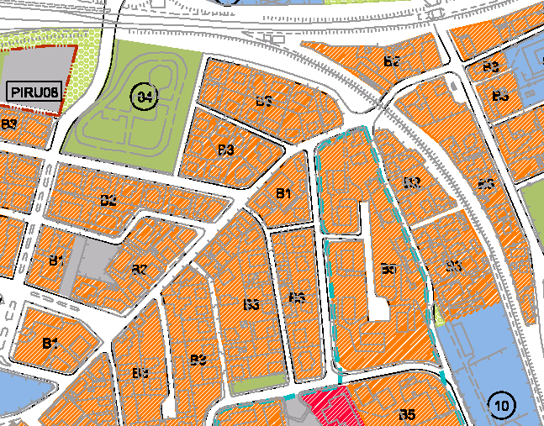
Le tavole di piano scala 1/5000

Slide 6
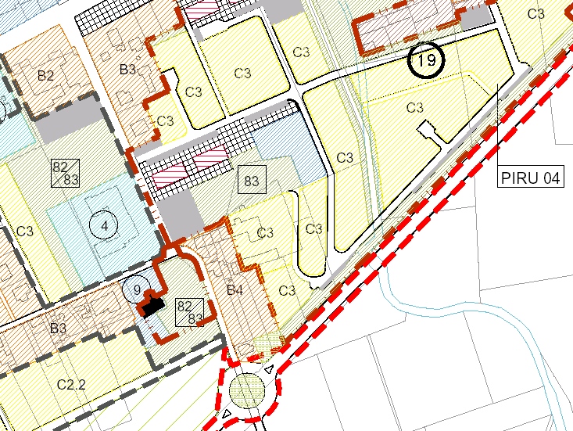
Le tavole di piano scala 1/2000

Slide 7
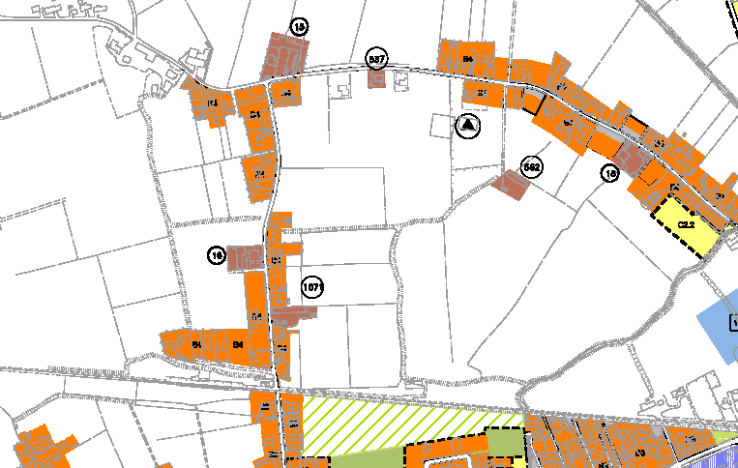
Le tavole di piano scala 1/5000

Slide 8
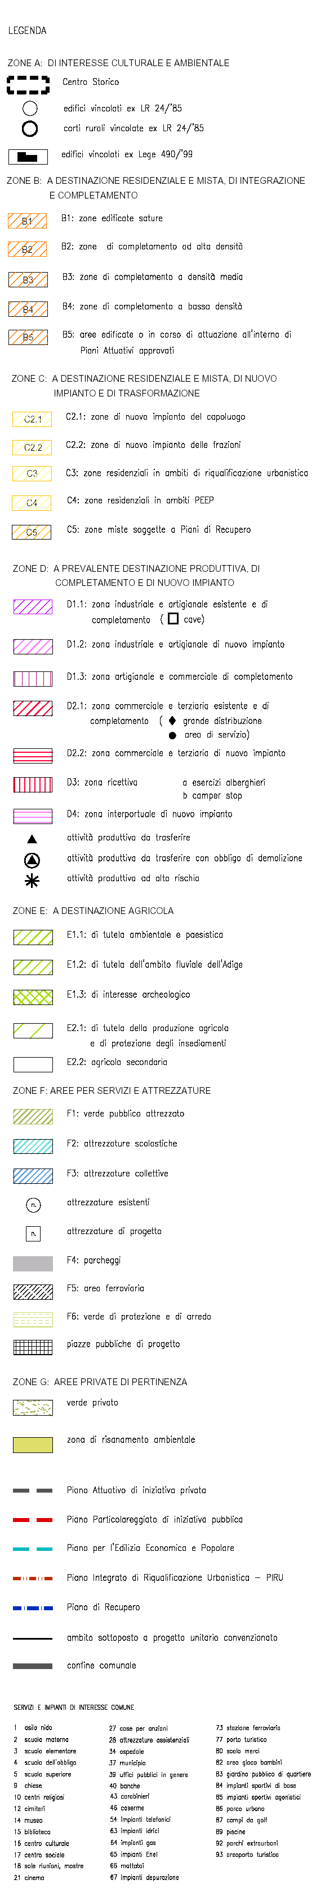
Le tavole di piano legenda scala 1/2000

Slide 9
Le tavole di piano legenda scala 1/5000

Slide 10
TESTI
Relazioni illustrative
PIANO STRUTTURA E STRATEGIE DI PIANO
ILLUSTRAZIONE DEL PROGETTO
DIMENSIONAMENTO DEL PIANO
CALCOLO DEGLI STANDARD
REITERAZIONE DEI VINCOLI E NUOVE PREVISIONI
VERIFICA DEGLI STANDARD

Slide 11
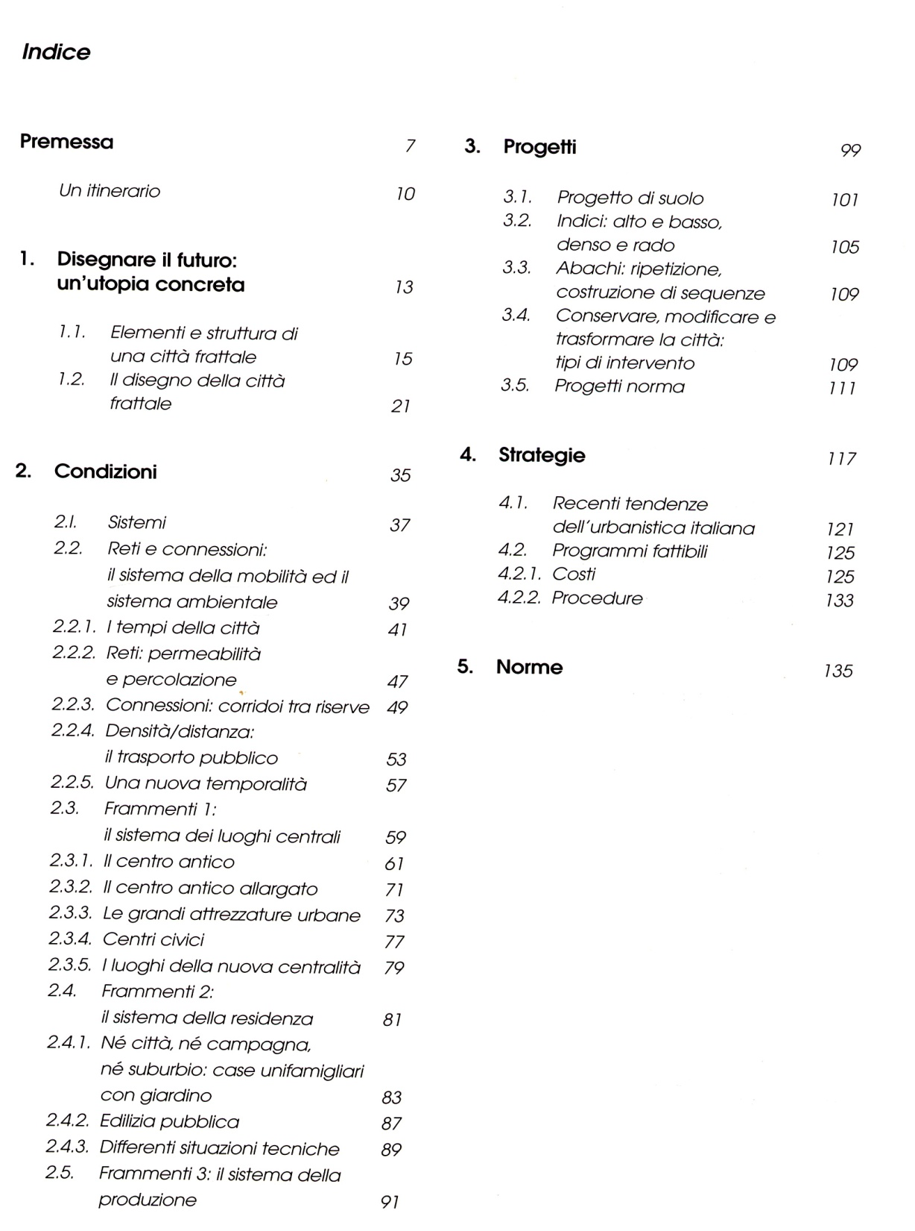
L’oggetto PRG
le norme
PRG di Brescia.
Struttura del testo

Slide 12
Zona B2 (Di completamento)
A – DEFINIZIONE
Sono zone di completamento edilizio già dotate delle opere di urbanizzazione
B - OBIETTIVI DI PROGETTO
………………
C - DESTINAZIONI D’USO
…………………..
D - STRUMENTI DI ATTUAZIONE
interventi diretti e interventi convenzionati
E - INDICI E PARAMETRI URBANISTICI ED EDILIZI
IF max 0.8 mc/mq (volume utile)
SC max 40 % della superficie del lotto
H max ml 7.50
DE: come da strumenti urbanistici sovraordinati o da leggi vigenti.
D strade min. ml 5.00 o non inferiore alla distanza minima dei fabbricati esistenti
DC min. ml 5.00.
Superficie permeabile: min 25% Sf
……..
F – ALTRE INDICAZIONI…….

Slide 13
L’oggetto PRG
Dati quantitativi, indici e parametri
PRPC di Trebiciano (Ts)

Slide 14
L’oggetto PRG
PRPC di Trebiciano (Ts)
Indicatori sulla popolazione

Slide 15
Piano strutturale comunale
PSC
Piano Regolatore Comunale
VAS
Piano operativo Comunale
POC

Slide 16
Capo III - Strumenti e contenuti della pianificazione comunale
Art. 15 - Piano strutturale comunale (PSC)
1. Il Piano strutturale comunale ha durata indeterminata e:
a) costituisce il quadro conoscitivo del territorio comunale idoneo a delineare le strategie e le azioni per lo sviluppo, conservazione e valorizzazione delle risorse essenziali;
b) recepisce le prescrizioni di PTR;
c) fissa gli indicatori di monitoraggio per la valutazione ambientale strategica (VAS);
d) stabilisce i criteri per l’utilizzazione delle risorse essenziali di livello comunale;
e) individua gli ambiti urbanizzati, non urbanizzati, urbanizzabili e la rete delle infrastrutture, definiti secondo le tipologie e nei limiti del PTR;
f) definisce la metodologia e i criteri, nonché i limiti, per l’individuazione degli ambiti di perequazione urbanistica, di compensazione urbanistica e di compensazione territoriale.
2. Il PSC è rappresentato mediante l’utilizzo di piattaforme informatiche secondo le modalità previste dal regolamento di attuazione della presente legge.

Slide 17
Art. 17 - Procedura di formazione del PSC
1. Il Consiglio comunale impartisce alla Giunta comunale le direttive per la predisposizione del PSC e delle sue varianti e le comunica ai soggetti di cui all’articolo 18, comma 3.
2. Il Comune elabora il documento preliminare di piano, lo approva e convoca la conferenza di pianificazione con le modalità di cui all’articolo 18.
3. Il Comune richiede alla Regione l’intesa di pianificazione sul PSC, ai sensi dell’articolo 19.
4. Il Consiglio comunale adotta il PSC nel rispetto dell’intesa con la Regione.
5. Il Comune pubblica l’avviso di adozione del PSC sul Bollettino Ufficiale della Regione e contestualmente deposita il PSC presso la propria sede per trenta giorni, entro i quali chiunque può formulare osservazioni.
6. Il Consiglio comunale decide motivatamente sulle osservazioni e approva il PSC qualora non siano introdotte modifiche ai contenuti dell’intesa. Il PSC approvato è trasmesso alla Regione.

Slide 18
Il Comune richiede alla Regione una nuova intesa, qualora, in sede di approvazione, modifichi i contenuti di PSC, già oggetto di intesa.
8. La struttura regionale competente conferma, entro sessanta giorni dalla ricezione del PSC approvato, il rispetto dell’intesa di pianificazione. Decorso il predetto termine, nel silenzio dell’Amministrazione regionale, il PSC si intende conforme all’intesa. L’avviso di approvazione è pubblicato sul Bollettino Ufficiale della Regione.
9. La struttura regionale competente, qualora il PSC approvato non rispetti i contenuti dell’intesa, informa la Giunta regionale e restituisce gli atti al Comune.
10. Il PSC entra in vigore dalla data di pubblicazione sul Bollettino Ufficiale della Regione dell’avviso di approvazione.
11. Il PSC approvato in mancanza o in difformità dell’intesa di pianificazione è inefficace.
12. Il PSC è assoggettato alle metodologie di Agenda 21 e alla procedura di VAS.

Slide 19
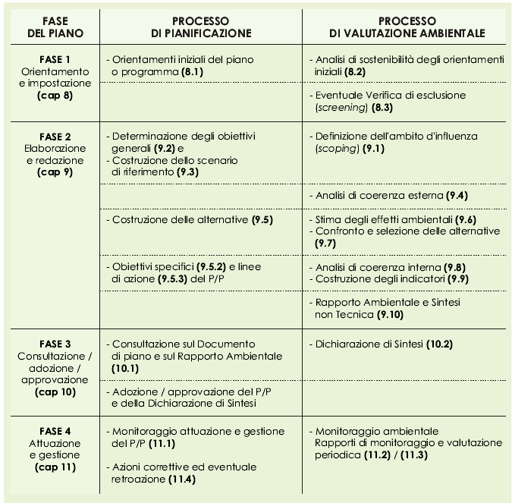
Valutazione Ambientale Strategica (VAS)
Direttive europee
la L. 42/2001 impone a piani e programmi di un certo rilievo territoriale la procedura di VAS - Valutazione ambientale strategica prevedendo il coinvolgimento della comunità locale nell'analisi di scenario;
la direttiva 35/2003 sancisce la necessità di attivare processi di partecipazione territoriale.

Slide 20
Art. 21 - Piano operativo comunale (POC)
1. Il Piano operativo comunale, predisposto dal Comune in conformità delle previsioni del PSC, ha efficacia conformativa della proprietà e durata indeterminata. È facoltà di ogni Comune adottare e approvare il POC singolarmente o con modalità sovracomunale. …
2. Il POC:
a) ripartisce il territorio comunale in zone omogenee con relative destinazioni d’uso e indici edilizi secondo le tipologie e nei limiti indicati dal PTR;
b) stabilisce norme tecniche di attuazione degli interventi di riqualificazione, di trasformazione e di conservazione;
c) stabilisce gli standard, individua e disciplina le aree destinate alla realizzazione del sistema delle infrastrutture, degli spazi, dei servizi pubblici e di interesse pubblico, le attrezzature di interesse collettivo e sociale, nonché le zone preordinate alla tutela ambientale e del territorio;
d) individua gli ambiti da assoggettare obbligatoriamente a pianificazione di settore, nonché a scala di maggior dettaglio, quelli da assoggettare a pianificazione attuativa e ne stabilisce le regole e le modalità d’intervento;

Slide 21
LA NOVITA’ Principale DELLA LEGGE 5/2007:
Capo IV - Pianificazione sovracomunale
Art. 26 - Requisiti per la pianificazione sovracomunale
La pianificazione sovracomunale coinvolge il territorio di Comuni contermini in numero non inferiore a cinque, oppure non inferiore a un terzo dei Comuni della provincia, o con popolazione non inferiore a 30.000 abitanti.
…..

Slide 22
Nuove generazioni di Piani

Slide 23
Pianificazione e ….
…Questione ambientale
Sostenibilità
Resilienza
Biodiversità
permeabilità
…Paesaggio
…Riuso, riciclo, rigenerazione
…Salute
…Risorse scarse

Slide 24
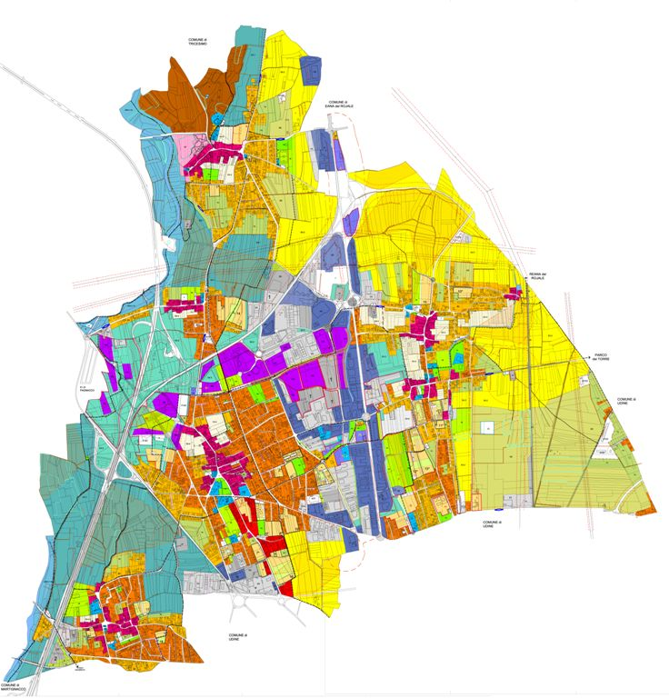


Piano Regolatore Generale Comunale e
Regolamento Edilizio
2010

Slide 25
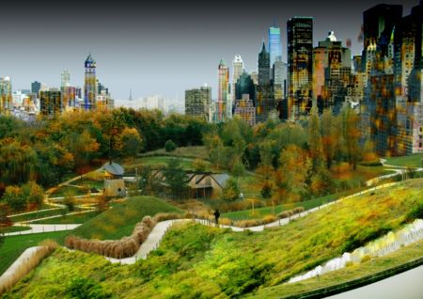
2010…..
La stagione urbanistica
della Qualità dello sviluppo, dell’Abitabilità, della Sostenibilità

Slide 26
La sostenibilità ambientale nell’urbanistica: un percorso di ricerca
A partire dagli anni '90 il tema ambientale è entrato, in modo sperimentale, nella pianificazione urbanistica, sotto forma di “Strategie di azioni differenziate incorporate nel processo di piano, nel disegno e nelle norme di attuazione”, finalizzate principalmente a:
1. la conservazione e rigenerazione delle risorse: aria, acqua, suolo
2. la conservazione della biodiversità e degli habitat
3. il risparmio energetico (riduzione emissioni Co2)

Slide 27
OBIETTIVI di sostenibilità e STRUMENTI DI PIANO
obiettivo 1) Conservazione e rigenerazione delle risorse fondamentali:
SUOLO
Temi:
consumo di suolo
qualita’ del suolo
Campi di intervento degli strumenti di piano:
controllo espansioni urbane
permeabilità e disegno aree verdi

Slide 28
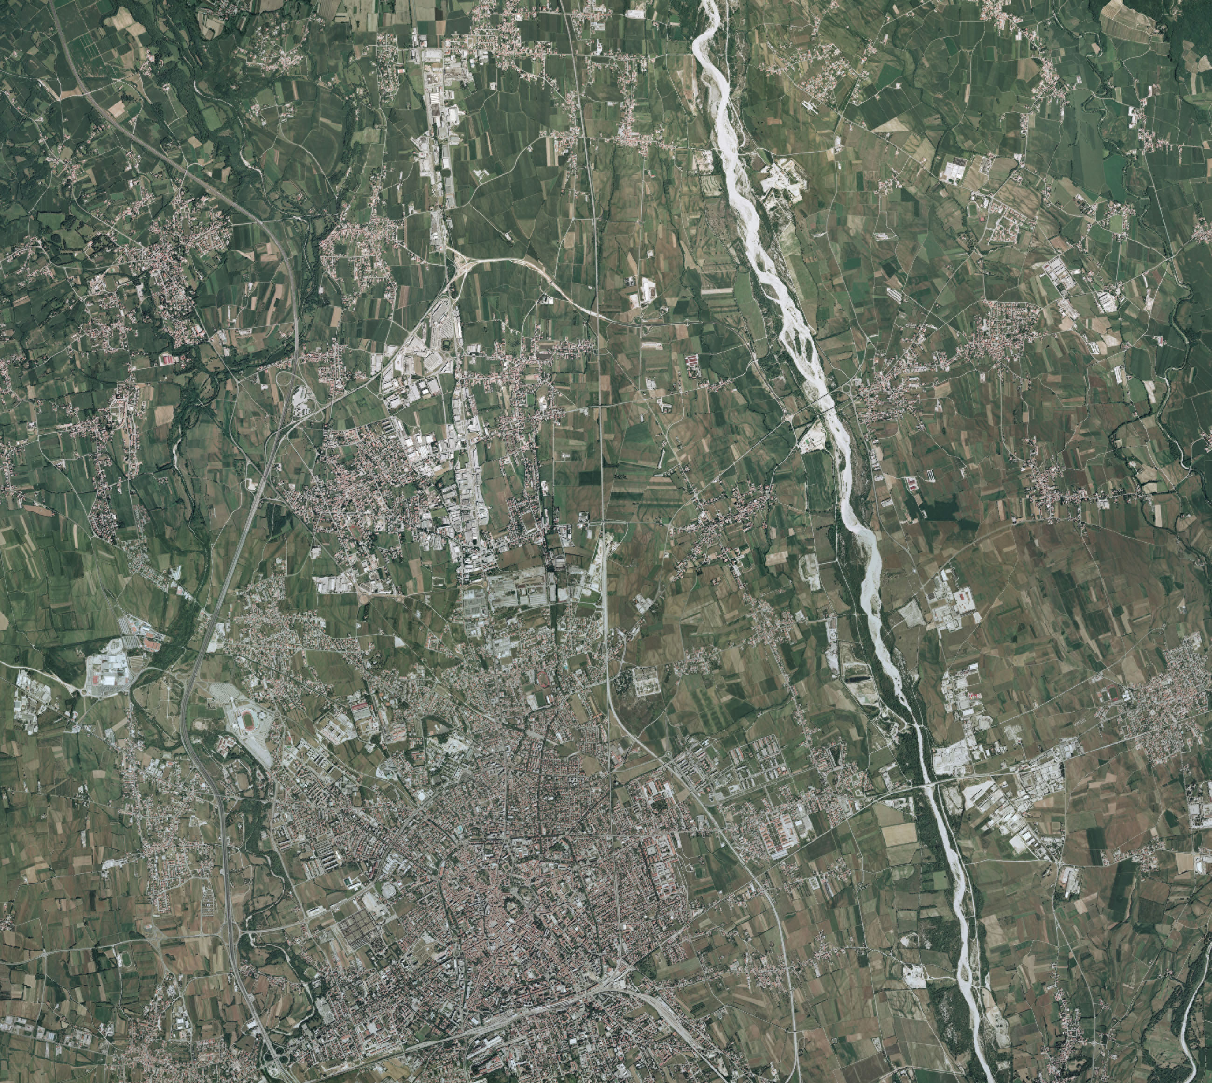
impermeabilizzazione vs permeabilita’
“In Friuli Venezia un mq di suolo urbano riduce la capacità di assorbimento e ritenzione dell’acqua piovana di ben 800 litri, rispetto ad un prato o ad un terreno coltivato”,
determinando un abbassamento della falda e problemi di dissesto idrogeologico”.
Agenzia di bacino regionale
(www.abr.fvg.it)

Slide 29
ARIA
Temi:
QUALITA’ DELL’ARIA
EFFETTO SERRA (Co2)
Effetto ISOLA DI CALORE
ELETTROSMOG
Campi di intervento :
Mobilità sostenibile (trasporto pubblico e piste ciclabili)
Aree verdi (boschi urbani)
Tetti verdi
Fasce di rispetto
ACQUA
Temi:
QUALITA’ ACQUE SUPERFICIALI
CONSUMO DELLA RISORSA
QUALITA’ DELLA FALDA
Campi di intervento :
sistema fognario duale
Recupero acqua piovana per usi non potabili
Permeabilità dei suoli e reimmissione acque meteoriche in falda

Slide 30
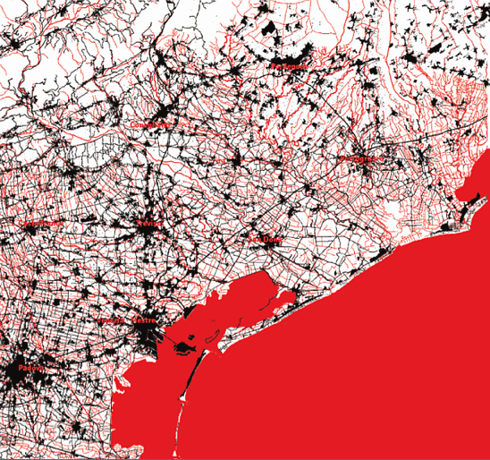
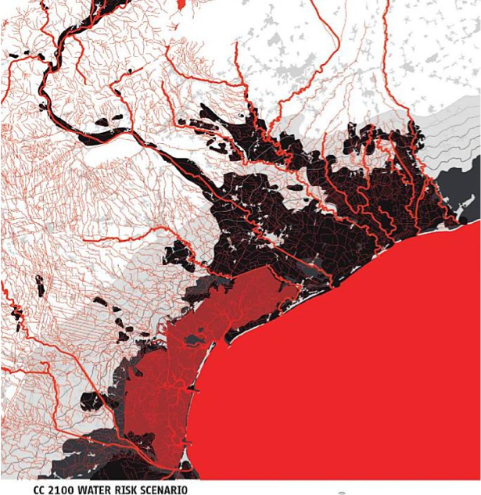
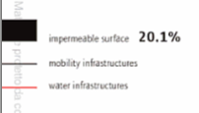
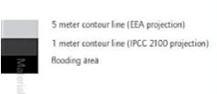
Mappe del rischio
Fabian L., Viganò P. (eds.), Extreme City. Climate Change and the Transformation of the Waterscape, Università IUAV, Venezia (Italy), 2010

Slide 31
obiettivo 2) conservazione di habitat naturali
maggiore
BIODIVERSITA’
Campi di intervento:
sistema delle aree verdi:
corridoi e reti ecologiche
obiettivo 3) Risparmio energetico
riduzione
EFFETTO SERRA
Minor CONSUMO
RISORSE ENERGETICHE
Campi di intervento:
Norme per l’Efficienza energetica
Incentivi o obbligo di utilizzo di fonti rinnovabili

Slide 32
Negli strumenti di Tavagnacco la “sostenibilità” si è sostanziata in varie forme:
nella costruzione del processo di piano;
nell’articolazione del sistema del verde;
nel progetto della mobilità e dei servizi;
nella definizione di regole e incentivi per il risparmio energetico, l’uso di fonti alternative, l’utilizzo consapevole della risorsa acqua.

Slide 33
EVOLUZIONE DELLA STRUTTURA INSEDIATIVA TERRITORIALE_ i nuclei rurali

Slide 36
Carta dei VENTI PREVALENTI

Slide 37
ORIENTAMENTO
Rispetto al sole
e principi insediativi antichi

Slide 38
i Temi e luoghi di progetto
    principi insediativi
    Densità e articolazione dei tessuti
    Spazi pubblici – progetto di suolo
    Qualità edilizia e architettonica
qualità edilizia: qualità materiale, Sostenibilità e risparmio energetico
qualità architettonica: tema complesso, l’analisi ha messo in evidenza alcuni aspetti da approfondire:
Il fronte strada assente
Gli spazi di pertinenza residui
Gli edifici “fotocopia” indifferenti al contesto
scarso comfort degli spazi interni

Slide 39
1.3 Il cuore duro delle zone produttive e commerciali

Slide 40
I RECINTI

Slide 42
Il sistema delle centralità
grandi attrattori
e piccoli centri

Slide 43
QUANTO-DOVE-COME?
scenari di trasformazione
come fondamento del processo di piano

Slide 44
Carta del CONSUMO DEL SUOLO
alla data del rilievo (2006)

Slide 45
SCENARI
Un scenario non è l’immagine dei desideri di un territorio, e neppure è una previsione di ciò che un territorio vuole o di ciò che accadrà.
Lo scenario è uno strumento per far fronte all’indeterminatezza e alla sovra determinazione; infatti ragiona sugli elementi critici dello stato di fatto presenti e sulle loro possibili evoluzioni, offrendo delle prime ipotesi e direzioni.
Lo scenario seleziona e confronta criticità e potenzialità andando più a fondo nella ricognizione ed interpretazione dello stato attuale del territorio.
Lo scenario risponde alla domanda “che cosa succederebbe se…”, per questo, e per poter misurare i differenti effetti ed impatti sul territorio, è necessario operare una forte selezione delle variabili in gioco.

Slide 46
Carta del CONSUMO DEL SUOLO

Slide 47
SCENARI “QUANTO”
Gli scenari “quanto” si interrogano su quale possa essere lo sviluppo insediativo in termini quantitativi: quanti abitanti nel 2020, quanti ne può accogliere ancora il territorio? quattro diverse ipotesi alternative derivano dalla partecipazione e dai dati:
Scenario 0: “contrazione”
Scenario 1: “l’unica città”

Slide 48
Scenario 2 : “la città richiesta”

Slide 49
Scenario 3 : “la tendenze in atto”

Slide 50
SCENARI “DOVE”
TENDENZE
1. tra i centri
2. attorno alla Pontebbana

Slide 51
3. concentrato
4. sparpagliato (richieste di aree edificabili)

Slide 52
Carta “Ambienti e paesaggi Strutturanti”

Slide 53
Carta delle identità

Slide 54
carta delle identità: legenda

Slide 55
LA MAPPA DELLE AREE STRATEGICHE
La questione dei TEMPI di attuazione del piano fa riferimento al riconoscimento di differenti livelli di strategicità e di importanza dei luoghi e dei progetti. La mappa strategica riporta i progetti considerati prioritari per l’attuazione del progetto di piano.
Gli interventi strategici sono raggruppati in quattro diversi schemi direttori o ambiti tematici:
1 il cluster ambientale della Valle del Cormor e i progetti legati allo sviluppo turistico ricreativo del territorio agricolo
2 il cluster della tecnologia digitale e la realizzazione del viale dell’Innovazione
3 l’asse del loisir e la riqualificazione della strada mercato
4 la rete dei parchi e della mobilità sostenibile a scala vasta.

Slide 56
un Sistema del Verde a 3 componenti
Progetto del verde diversificato rispetto a 3 temi: il "verde per l'ambiente", il "verde da vedere" e il "verde da vivere".
il verde per l’ambiente obiettivo: funzionamento sistema ecologico
aree ad elevato valore naturalistico (prati stabili, ARIA, zona collinare, fasce ripariali)
rogge e torrenti
riserve di naturalità
aree di reperimento per le connessioni ecologiche
il verde da vedere obiettivo: conservazione del paesaggio, qualità insediamenti
  viste di pregio
  braide
  Gelsi, macchie alberate, siepi
  cappezzagne
il verde da vivere obiettivo: creazione di un sistema esteso di spazi aperti pubblici legati da collegamenti ciclabili
parchi pubblici
parchi sportivi

Slide 57
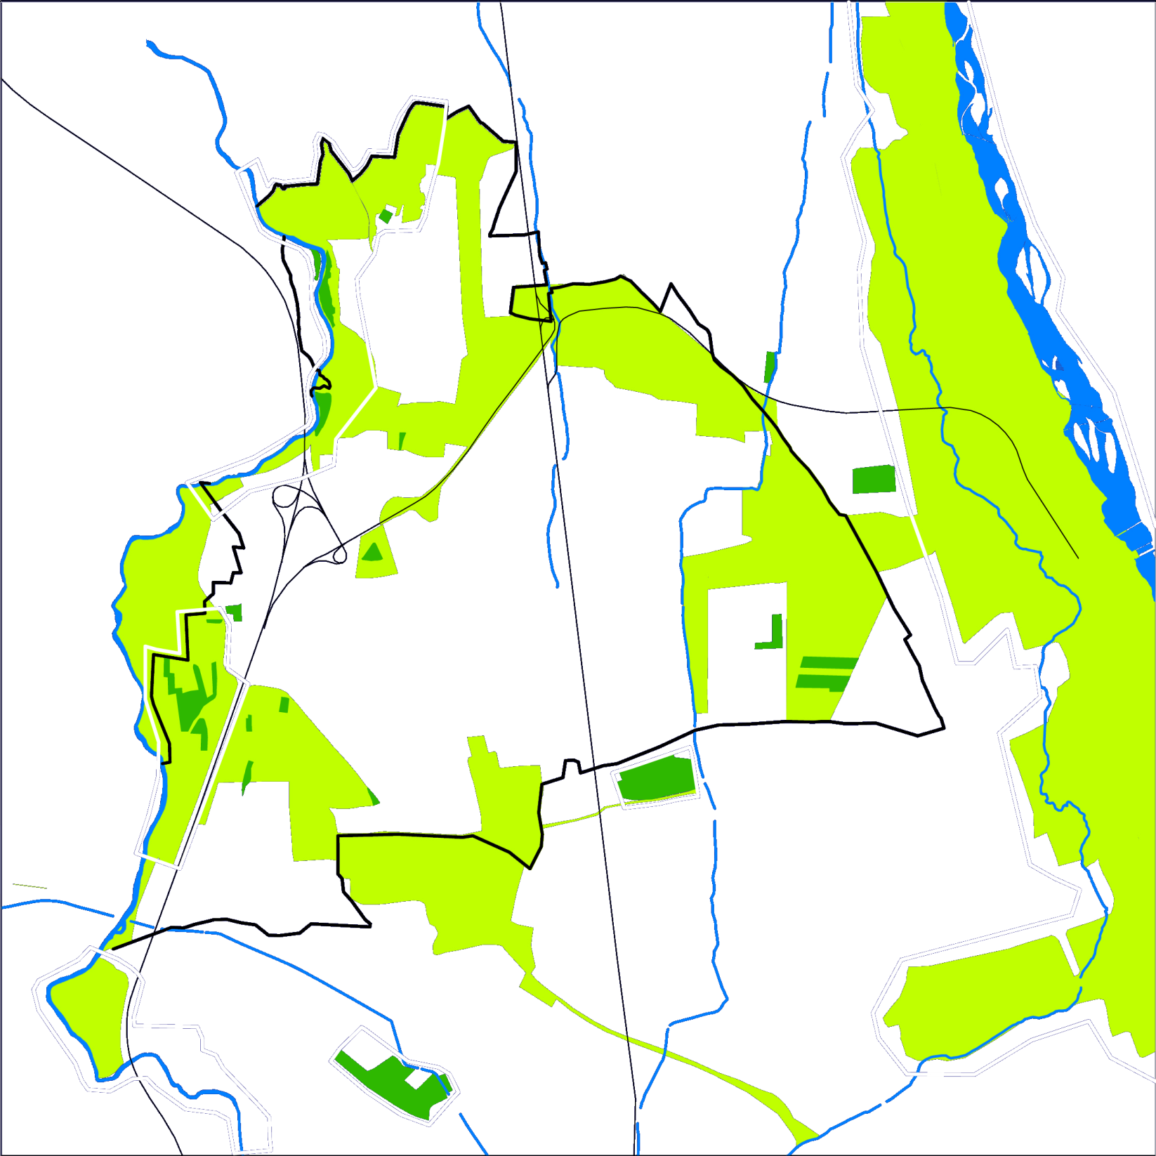
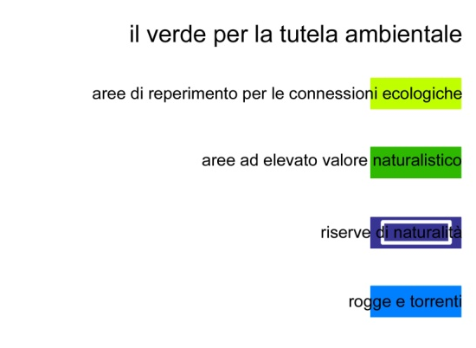
Ambito del verde per l’ambiente
Torre e Cormor parchi intercomunali della città vasta udinese e riserve di naturalità
Collegamento tra le due fasce del Torre e del Cormor
Penetrazione del verde nella città densa
Tutela aree di pregio puntuali

Slide 58
Temi e luoghi di progetto LA “CITTA’ TRA I DUE PARCHI”
Una risorsa ma anche un’ipotesi di progetto per una struttura territoriale a scala vasta, che si appoggi sulle due aste fluviali del Cormor e del Torre, assumendo
il “telaio ambientale come infrastruttura territoriale primaria” (B. Secchi)
P.U.R. 1978

Slide 59
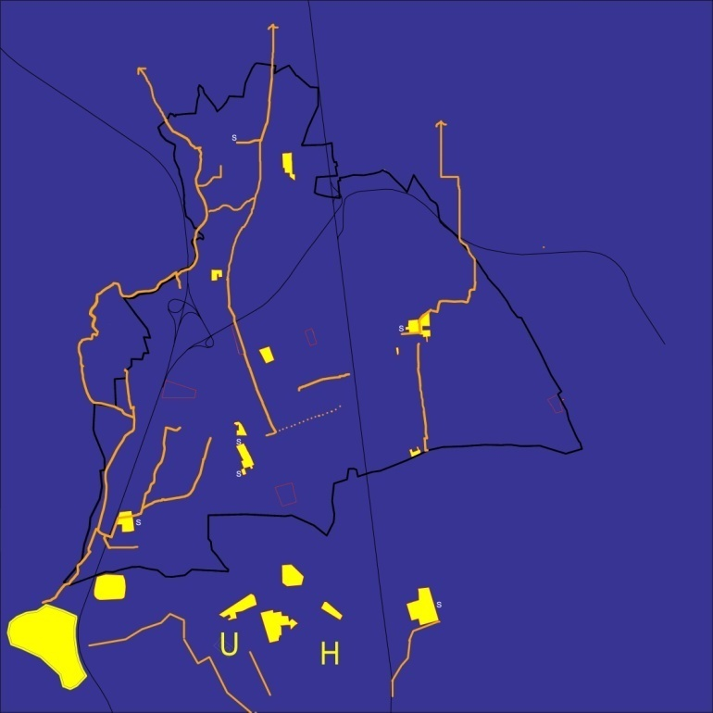
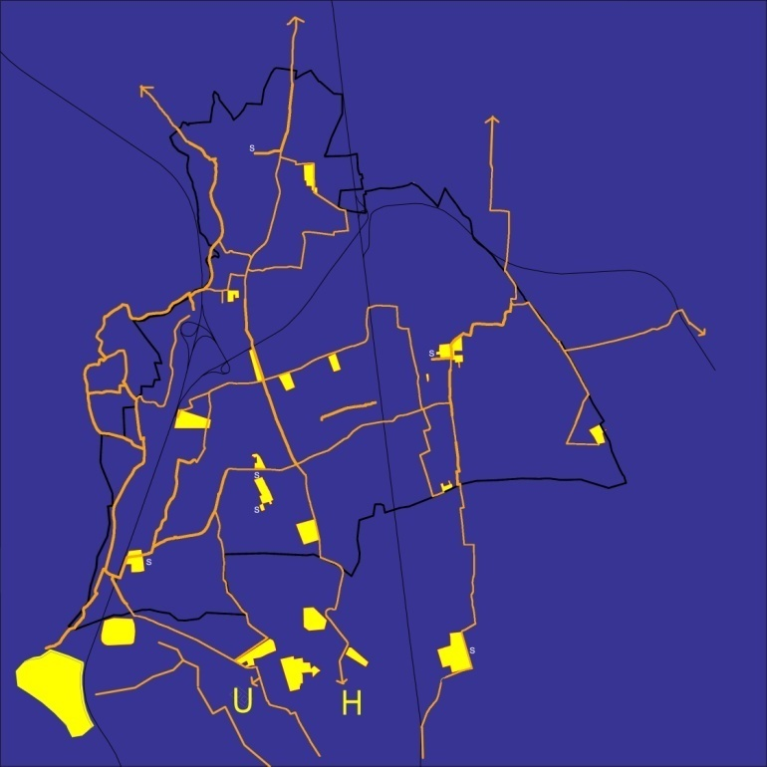
Tricesimo
L’ambito del verde da vivere è strettamente connesso con
il progetto di mobilità ciclabile e pedonale:
nello stato di fatto si rileva la carenza di collegamenti con le principali attrezzature intercomunali (università, ecc.),
nel progetto di piano si individua una rete estesa di collegamento che connettono parchi e attrezzature pubbliche alla scala vasta.
Nel Sistema della MOBILITA’, oltre alla rete ciclabile, si prevedono altri dispositivi e criteri di progetto improntati alla logica del TRAFFIC CALMING, quali la realizzazione di “PORTE URBANE” = sistemi per ridurre e mettere in sicurezza l’attraversamento dei centri abitati.
Buia
ippovia
Reana del Rojale
Tavagnacco
Udine
Tricesimo
Buia
Reana del Rojale
ippovia
Tavagnacco
parco del Torre
Udine

Slide 60
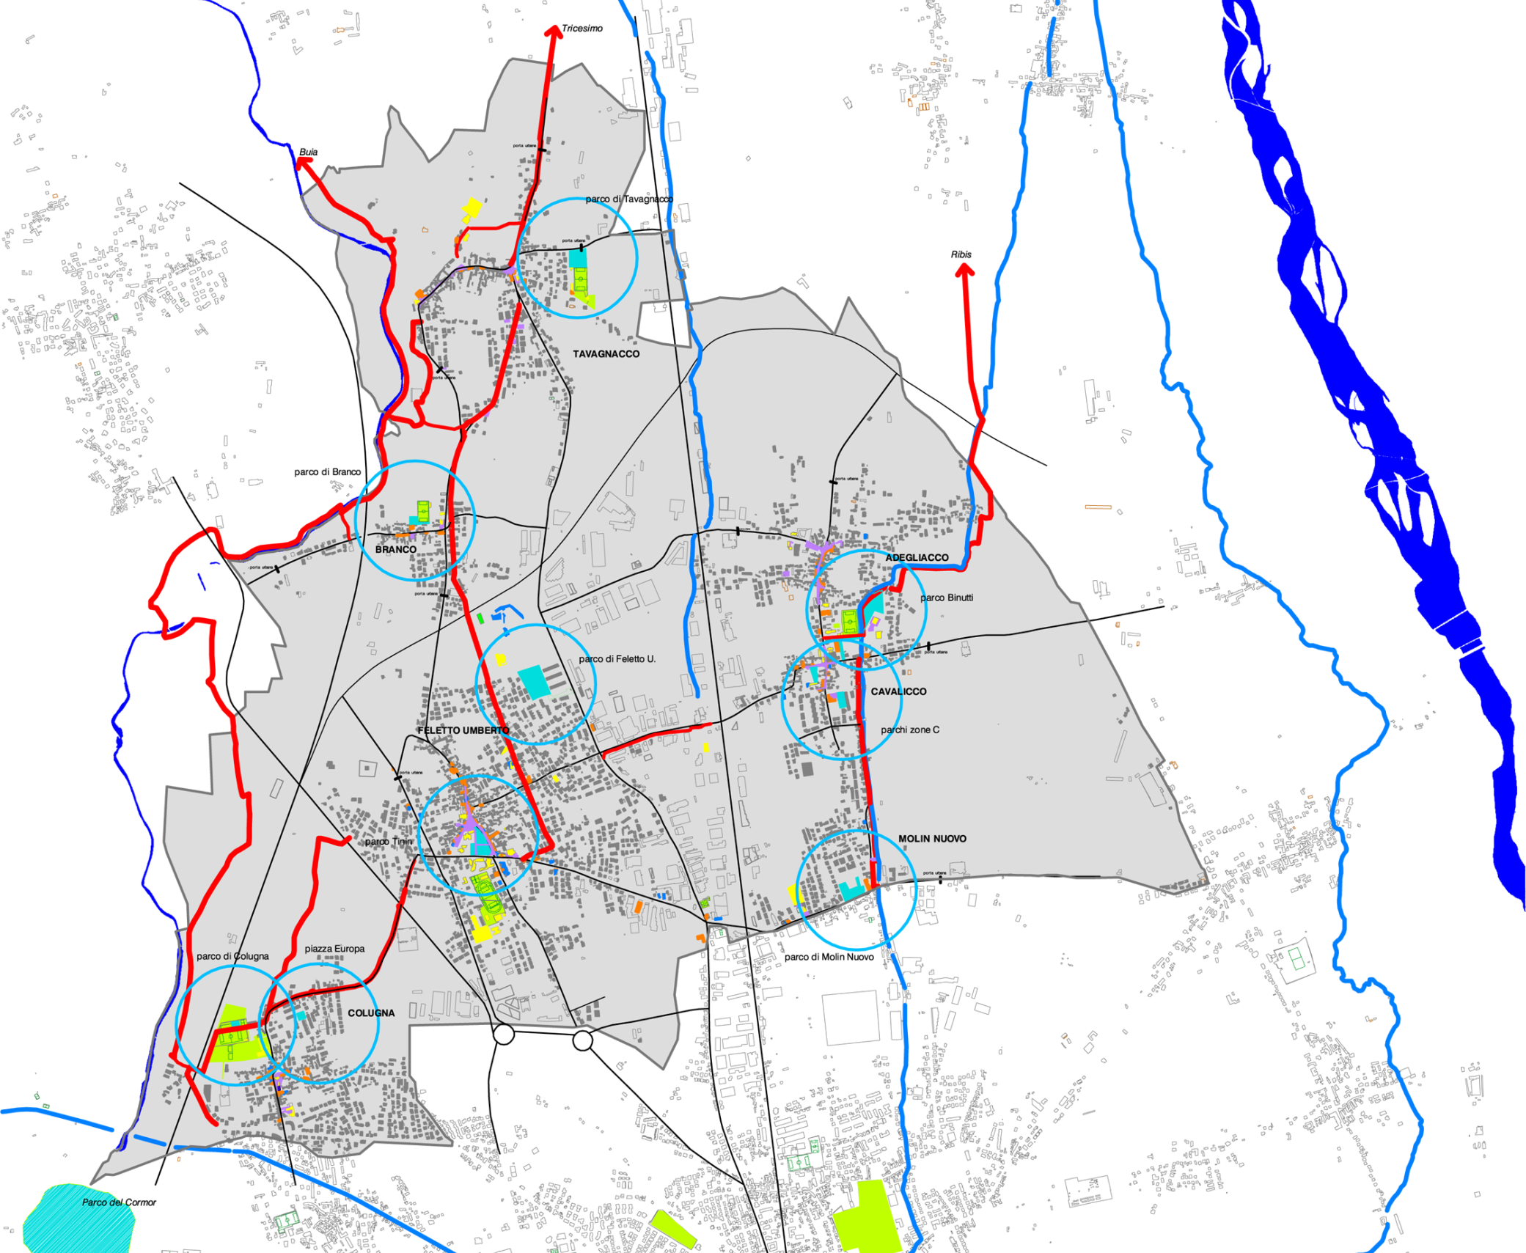
Ambito dei servizi e delle attrezzature Collettive
La qualità dei servizi esistenti nel Comune è alta, ma la localizzazione non sempre idonea. Il progetto di piano, a seguito di un’analisi delle aree di influenza degli spazi pubblici (= distanza percorribile a piedi) individua nuove aree a servizi, tali da coprire il territorio comunale in maniera più omogenea
stato di fatto con le aree di influenza

Slide 61
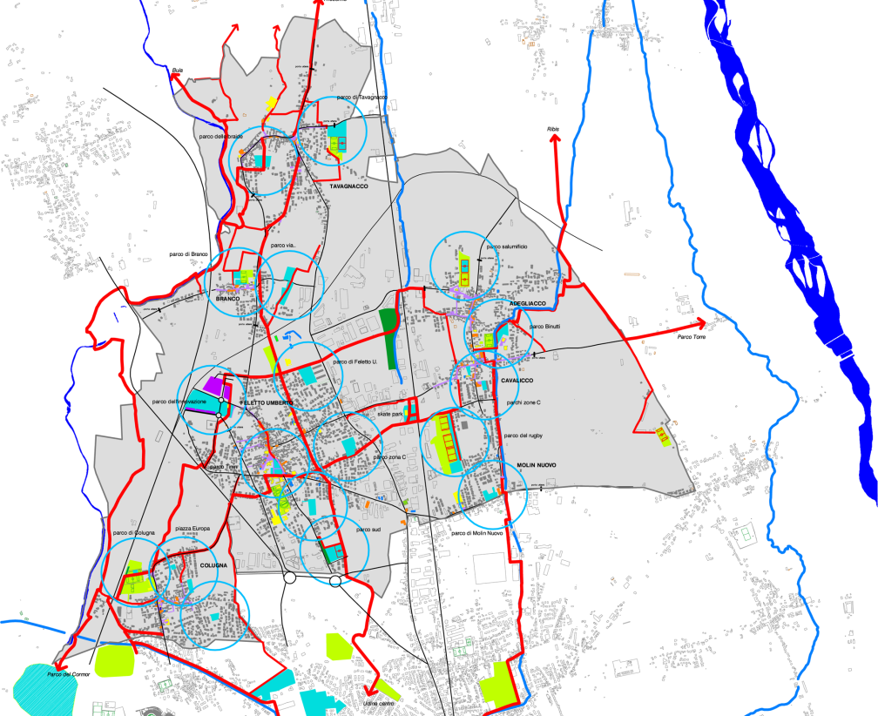
progetto

Slide 62
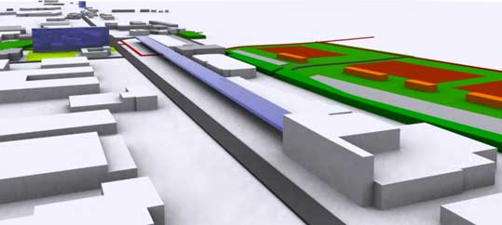
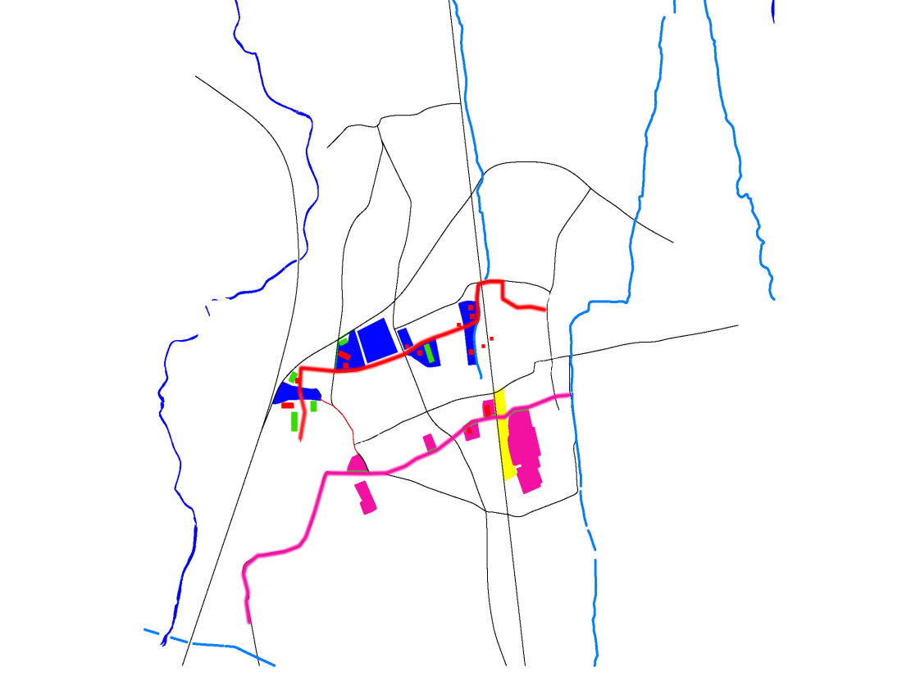

i grandi elementi di riferimento:
Catene di spazi, non zone
attraversare lo “stradone”, che adesso è un forte elemento di separazione tra le aree abitate ad est e ad ovest, con un asse trasversale di servizi (ASSE DEL Loisir= svago e tempo libero), con attrezzature ad uso pubblico e funzioni non solo di commercio ma di svago e tempo libero
l’asse dell’innovazione
L’asse del loisir

Slide 63
PROGETTI: il piano non è costituito solo dalla zonizzazione ma da schede progettuali più approfondite:
Aree produttive di concezione avanzata per attività di nuova generazione:
zone produttive delle tecnologie digitali Di2, destinate all’insediamento di imprese innovative e all’ampliamento del Parco Scientifico di Friuli Innovazione.
L’area ha funzioni miste e costituisce la nuova testata nord dei luoghi centrali di Feletto Umberto, all’estremità di via dei Martiri, che trova così conclusione in un grande parco pubblico e si connette con le nuove attività, trovando nuove prospettive per il recupero.
Aree del loisir:
salvaguardia dei vuoti tra la Pontebbana e le frazioni abitate
L’ambito di piano particolareggiato “F” posto lungo l’asse del loisir in un area interclusa tra i capannoni e gli abitati ha i seguenti obiettivi:
-Realizzazione di un parco sportivo dove possono trovare posto 3 campi da Rugby
-Un parco pubblico per la residenza
-Attrezzature ricreative e di servizio allo sport
I parcheggi, le attrezzature, i parchi e i collegamenti ciclabili sono connessi sia alle frazioni che alla strada pontebbana.
Ambiti di PP lungo il Viale dell’innovazione
Parte centrale dell’asse del loisir con le aree di via Micca, il sottopasso, il parco del rugby (sulla destra)

Slide 64
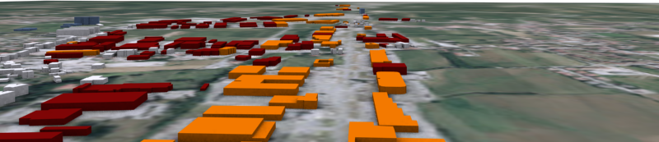
Il SISTEMA DELLA PRODUZIONE Strategie di piano:
riconfigurazione delle zone produttive entro il nuovo Ambito del distretto delle tecnologie digitali, ad alta accessibilità e qualità.
Le zone “Di”
Utilizzo di aree intercluse, dismesse o già previste e non realizzate. Un grande viale urbano crea un’immagine forte e riconoscibile e lega le zone. Funzioni miste e parchi aumentano il fattore di attrazione delle zone
3. introduzione di norme e incentivi per migliorare i caratteri di sostenibilità:
- Fasce verdi di mitigazione e “rigenerazione ecologica”
- Incentivi per la realizzazione di “tetti giardino” sui capannoni
- ecc….

Slide 65
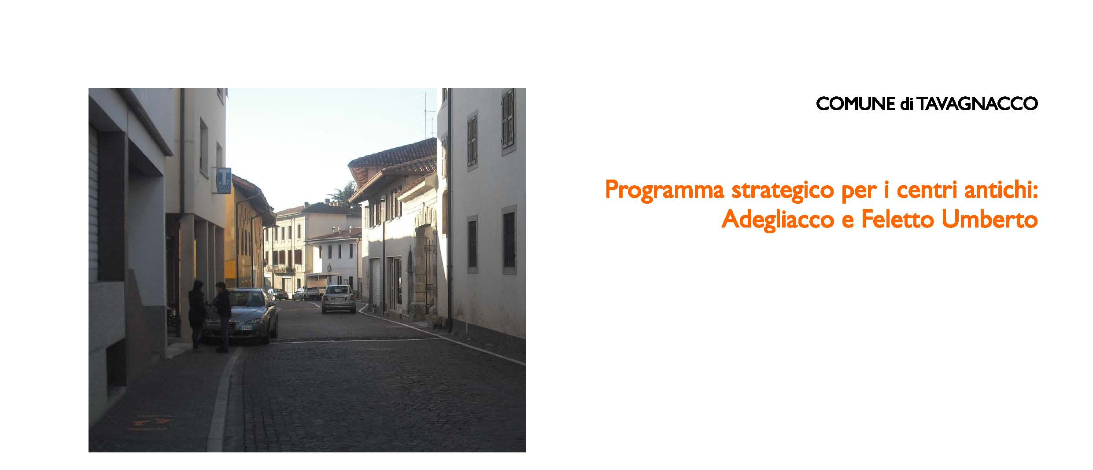
2013

Slide 66
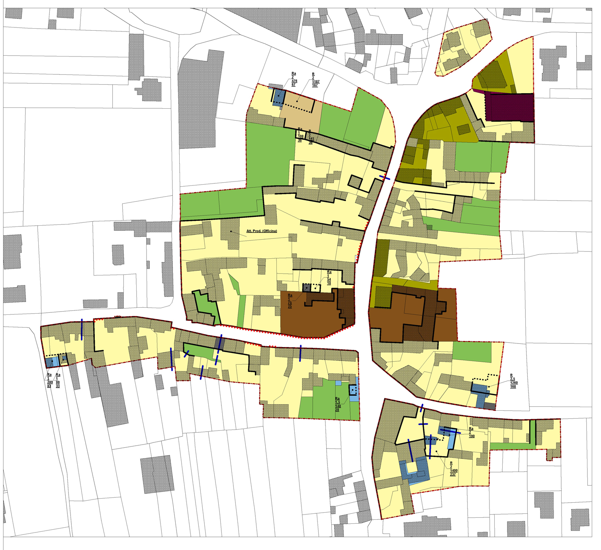
Piano attuativo
vigente zone A

Slide 67
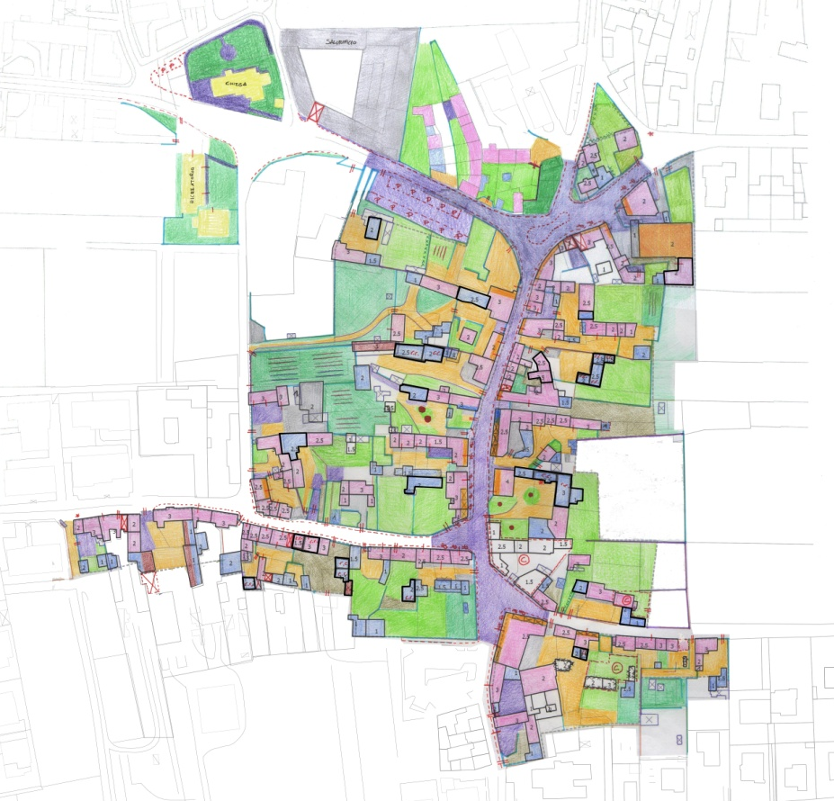
ADEGLIACCO
Il Rilievo

Slide 68
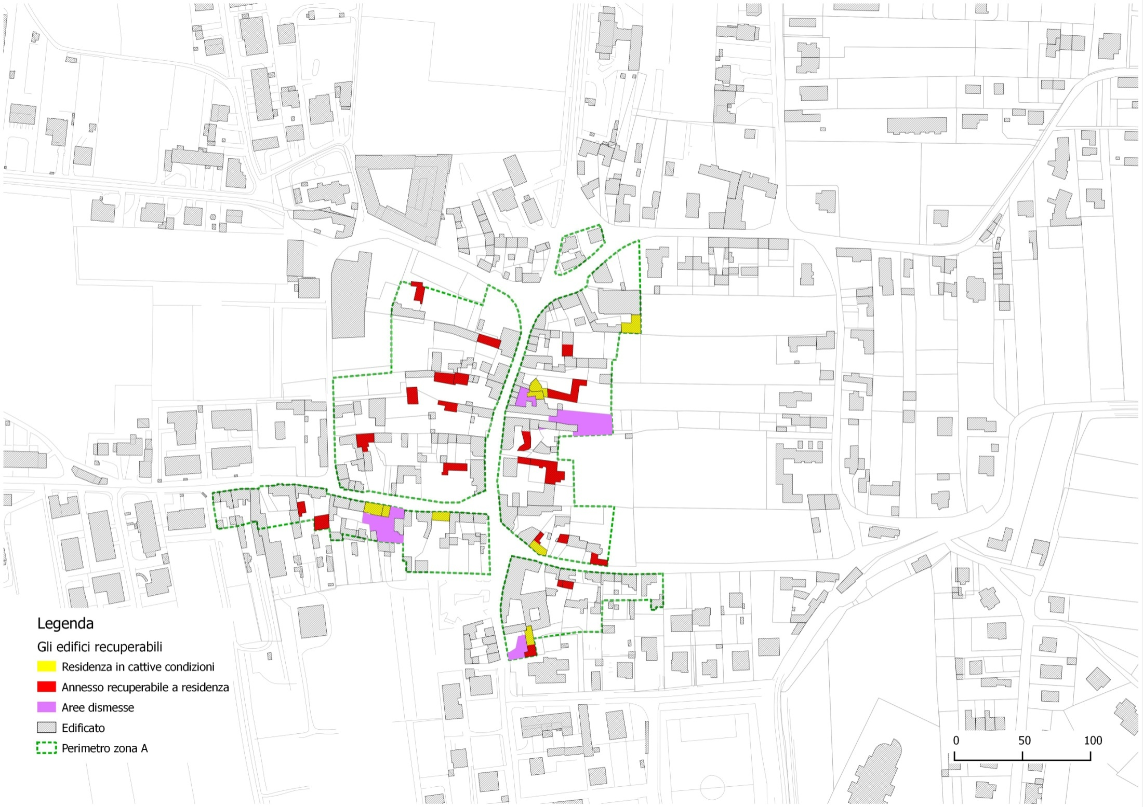
Aree dismesse o degradate

Slide 69
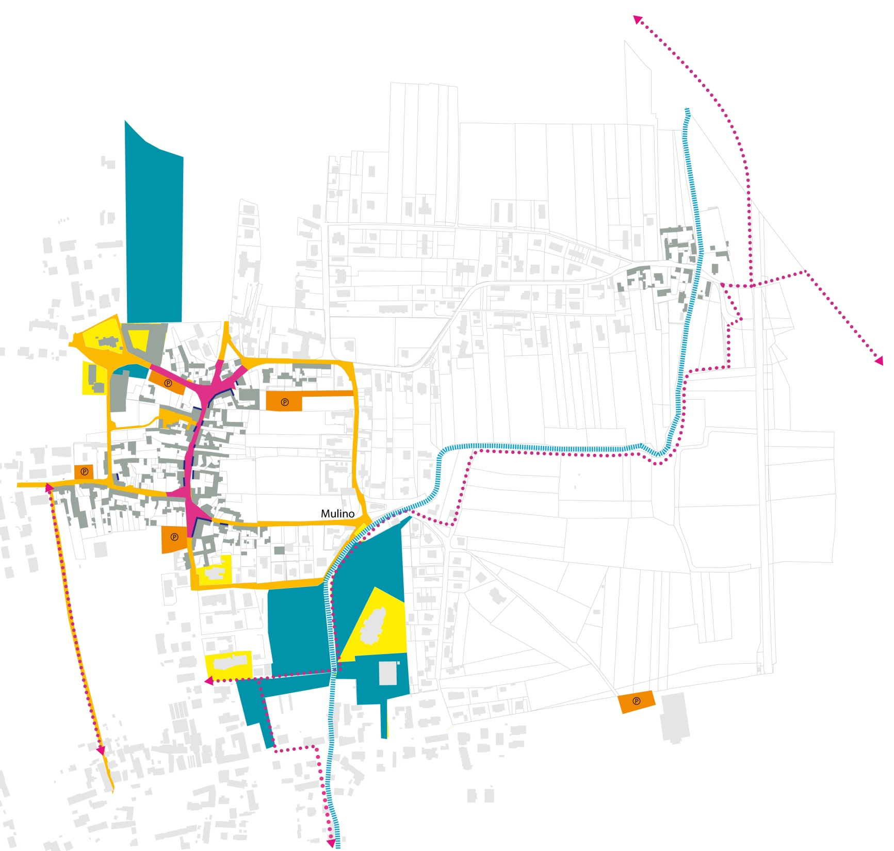
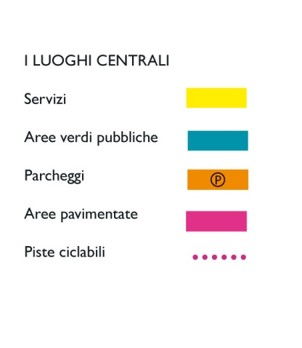
Luoghi centrali e aree strategiche del centro antico

Slide 70
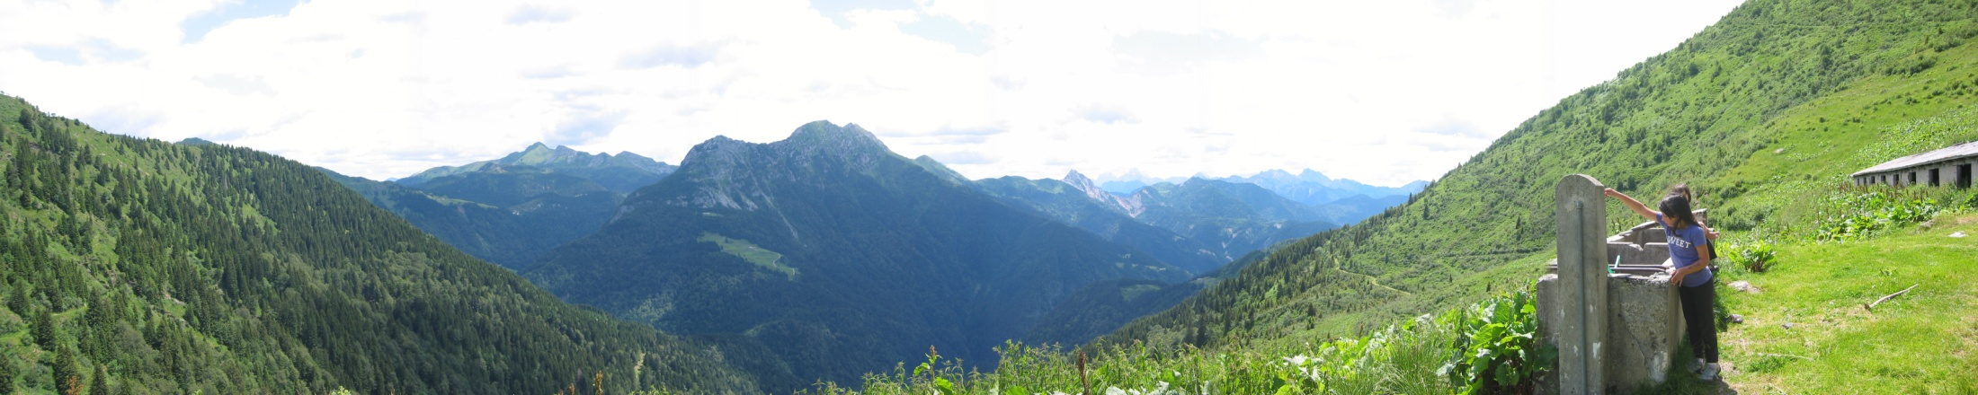
2) Pianificazione e …. paesaggio

Slide 71
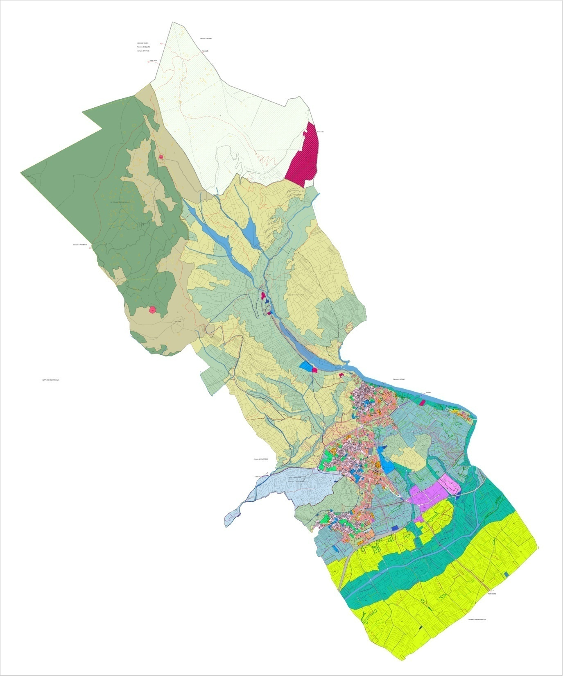

Nuovo Piano Regolatore Comunale
2013
Coll: Luca Di Giusto, Luca Del Fabbro Machado

Slide 72
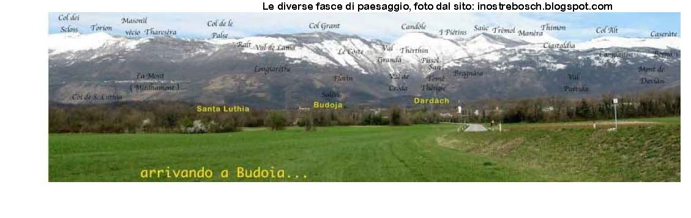

Slide 73
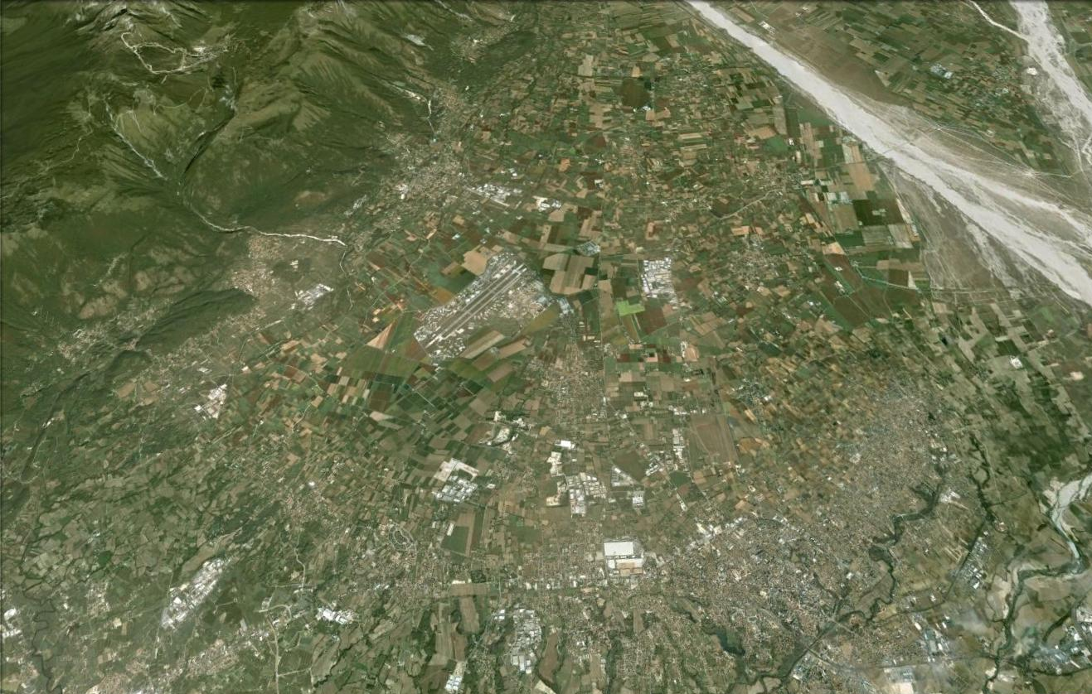
Budoia

Slide 74
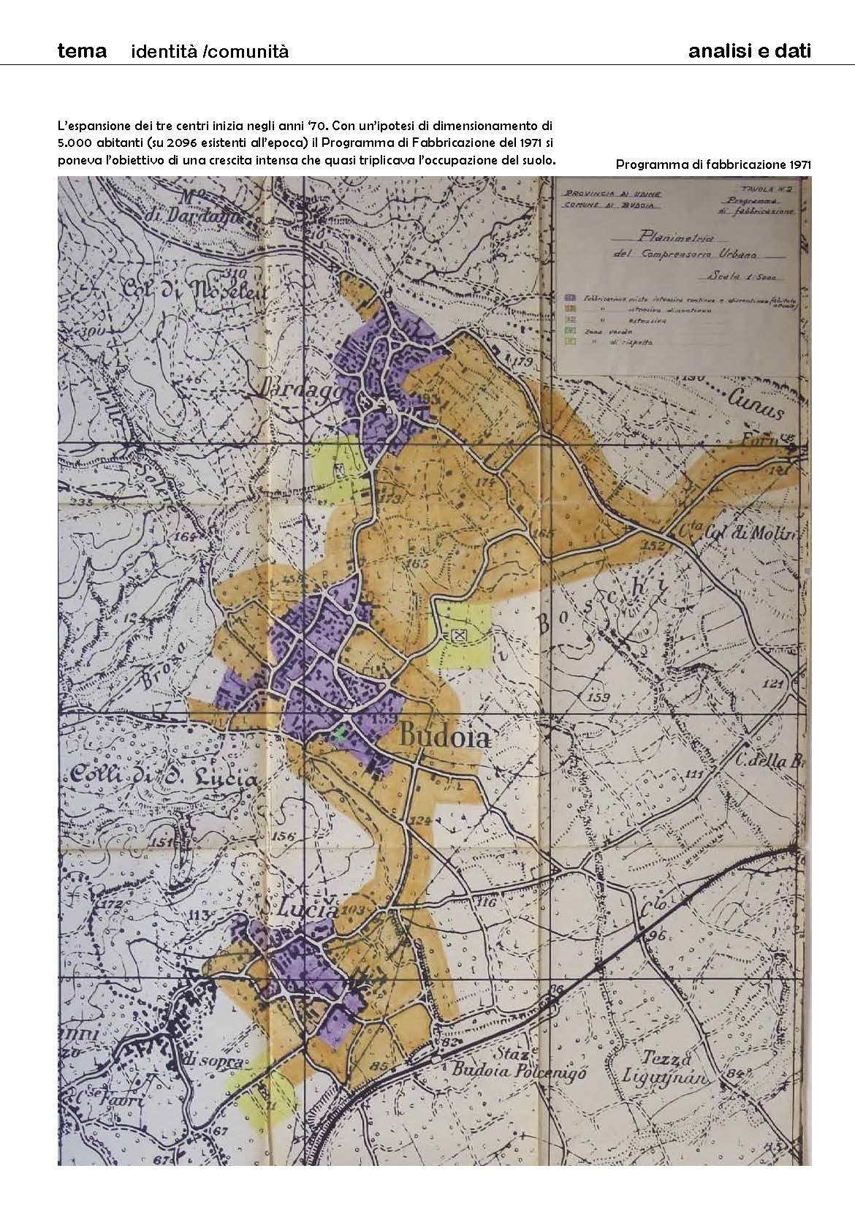
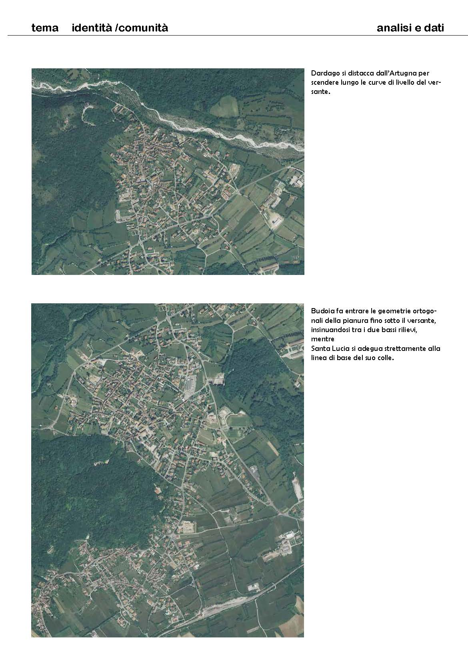

Slide 75
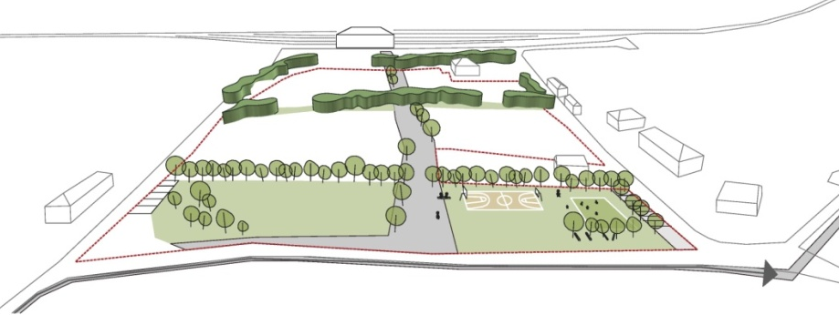
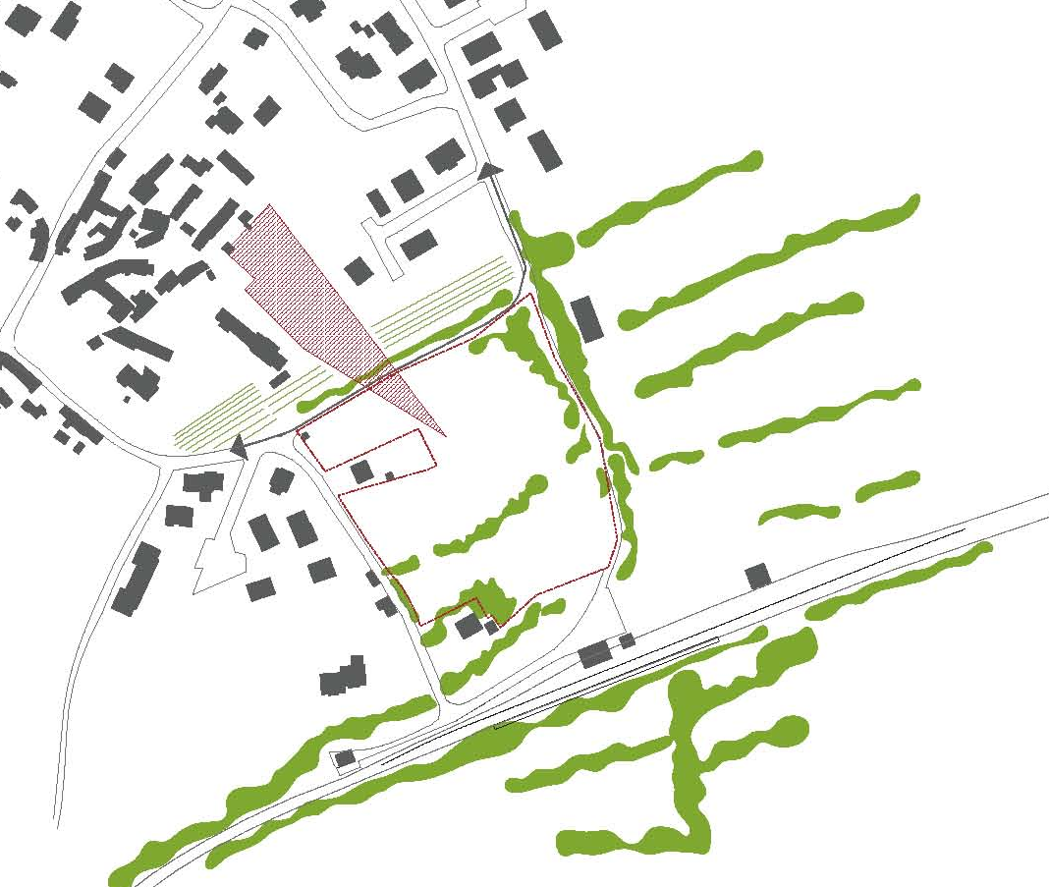
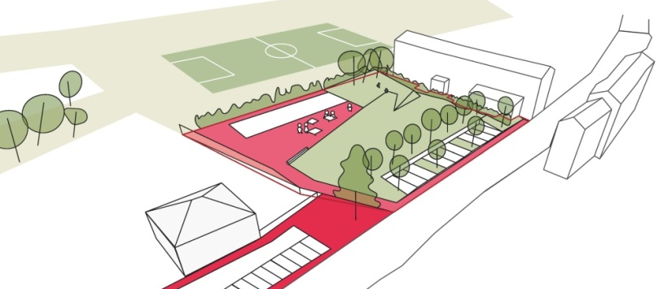
Il paesaggio è tornato ad essere un tema sostanziale nella disciplina urbanistica a partire dagli anni ’90, dando luogo a diversi filoni di ricerca:
1_Il progetto degli spazi aperti nel Piano
I paesaggisti iniziano ad operare nei vuoti urbani, negli interstizi, negli spazi interclusi della città contemporanea e suggeriscono una rinnovata attenzione agli spazi aperti pubblici e privati, che si incrocia con la riflessione sugli Standard e trova spazio nel Progetto di suolo (da Giancarlo De Carlo a Bernardo Secchi).
Schede progetto, PRG Budoia (PN)
2013,

Slide 76
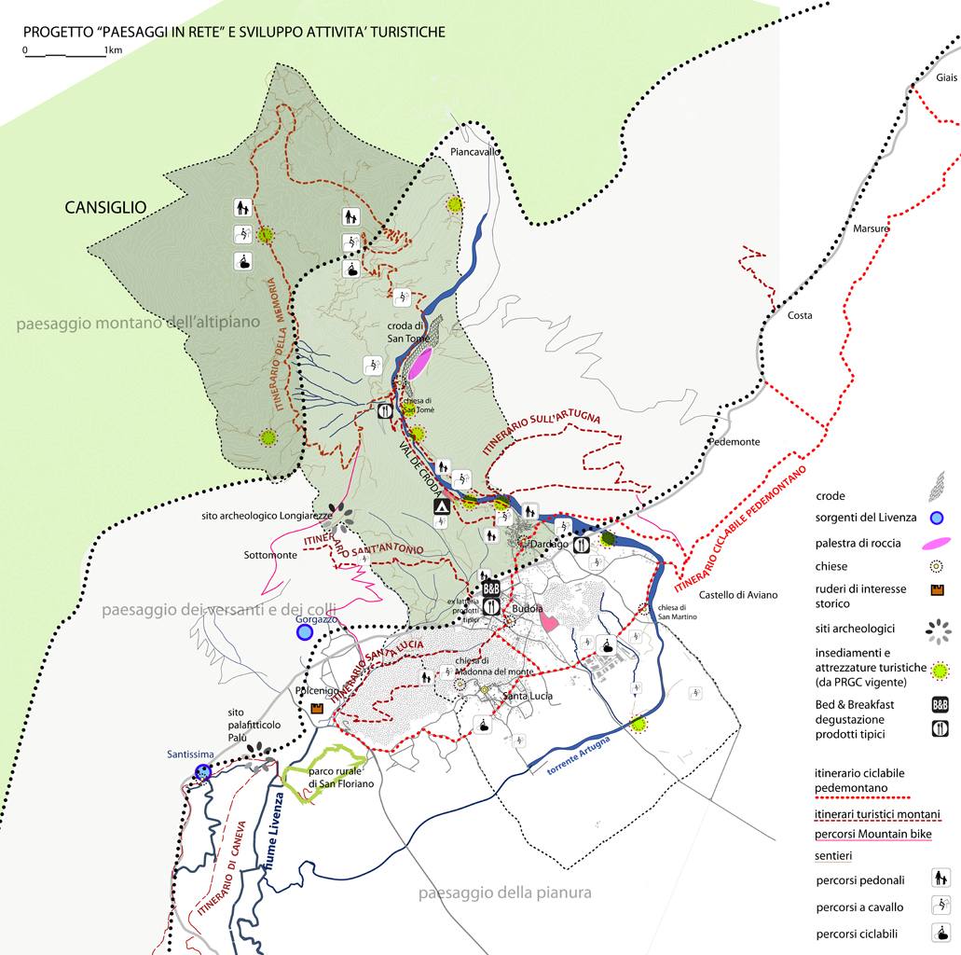
Progetto “Paesaggi in rete”, PRG Budoia (PN)
2013
2_ le Nuove Pratiche sociali e modi d’uso:
Cresce la domanda di paesaggio e l’intero territorio viene praticato da differenti popolazioni (i “rural-users”).
La tradizionale suddivisione in zone (agricole, forestali, turistiche) viene superata da progetti integrati.
Paesaggio delle acque

Slide 77
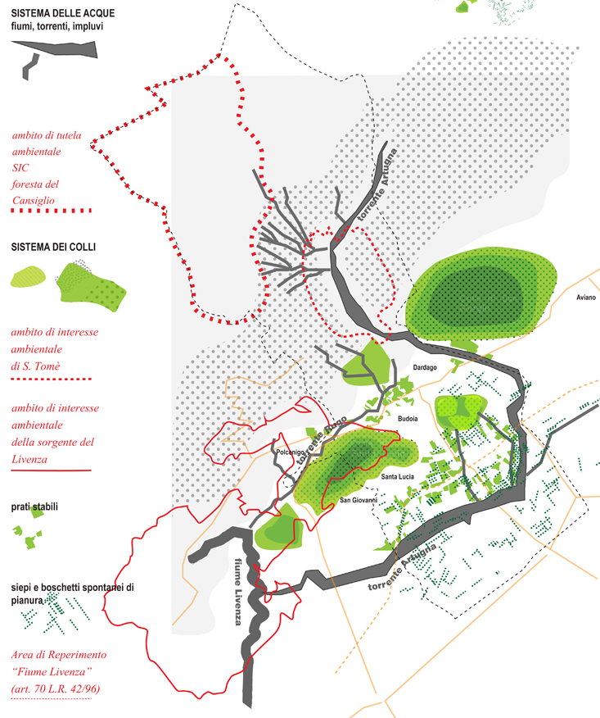
Progetto “Rete ecologica”, PRG Budoia (PN)
2013
3_
La multifunzionalità del paesaggio
Il paesaggio è un “bene comune” che svolge una molteplicità di funzioni: produttiva, ambientale, ricreativa, identitaria, sociale.

Slide 78
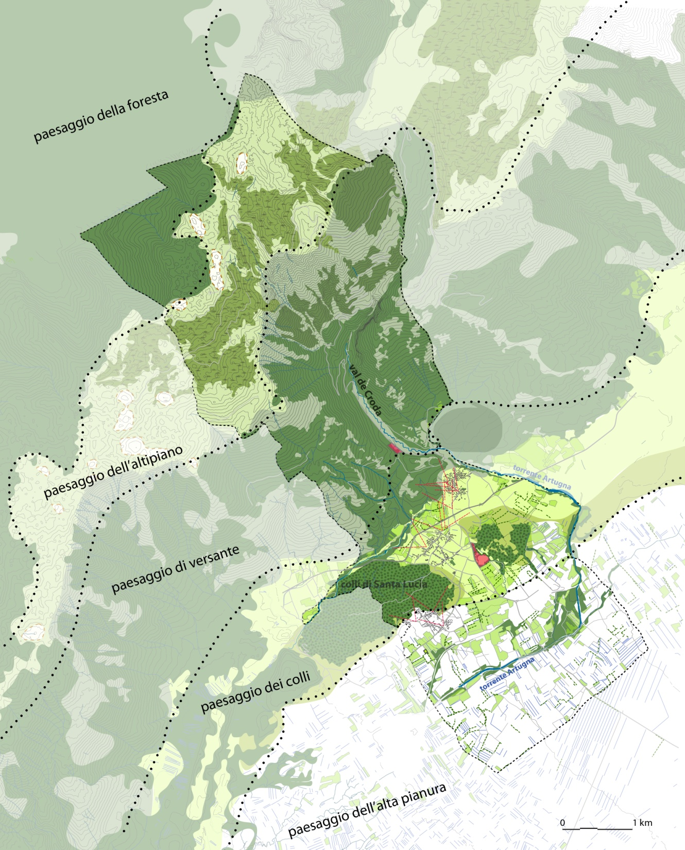
PRG Budoia, 2013
4_Il ruolo dei paesaggi nel ridare forma, struttura, leggibilità
alla città diffusa
Carte dei paesaggi non solo analitiche ma progettuali, da porre alla base dell’articolazione normativa e delle strategie di piano.

Slide 79
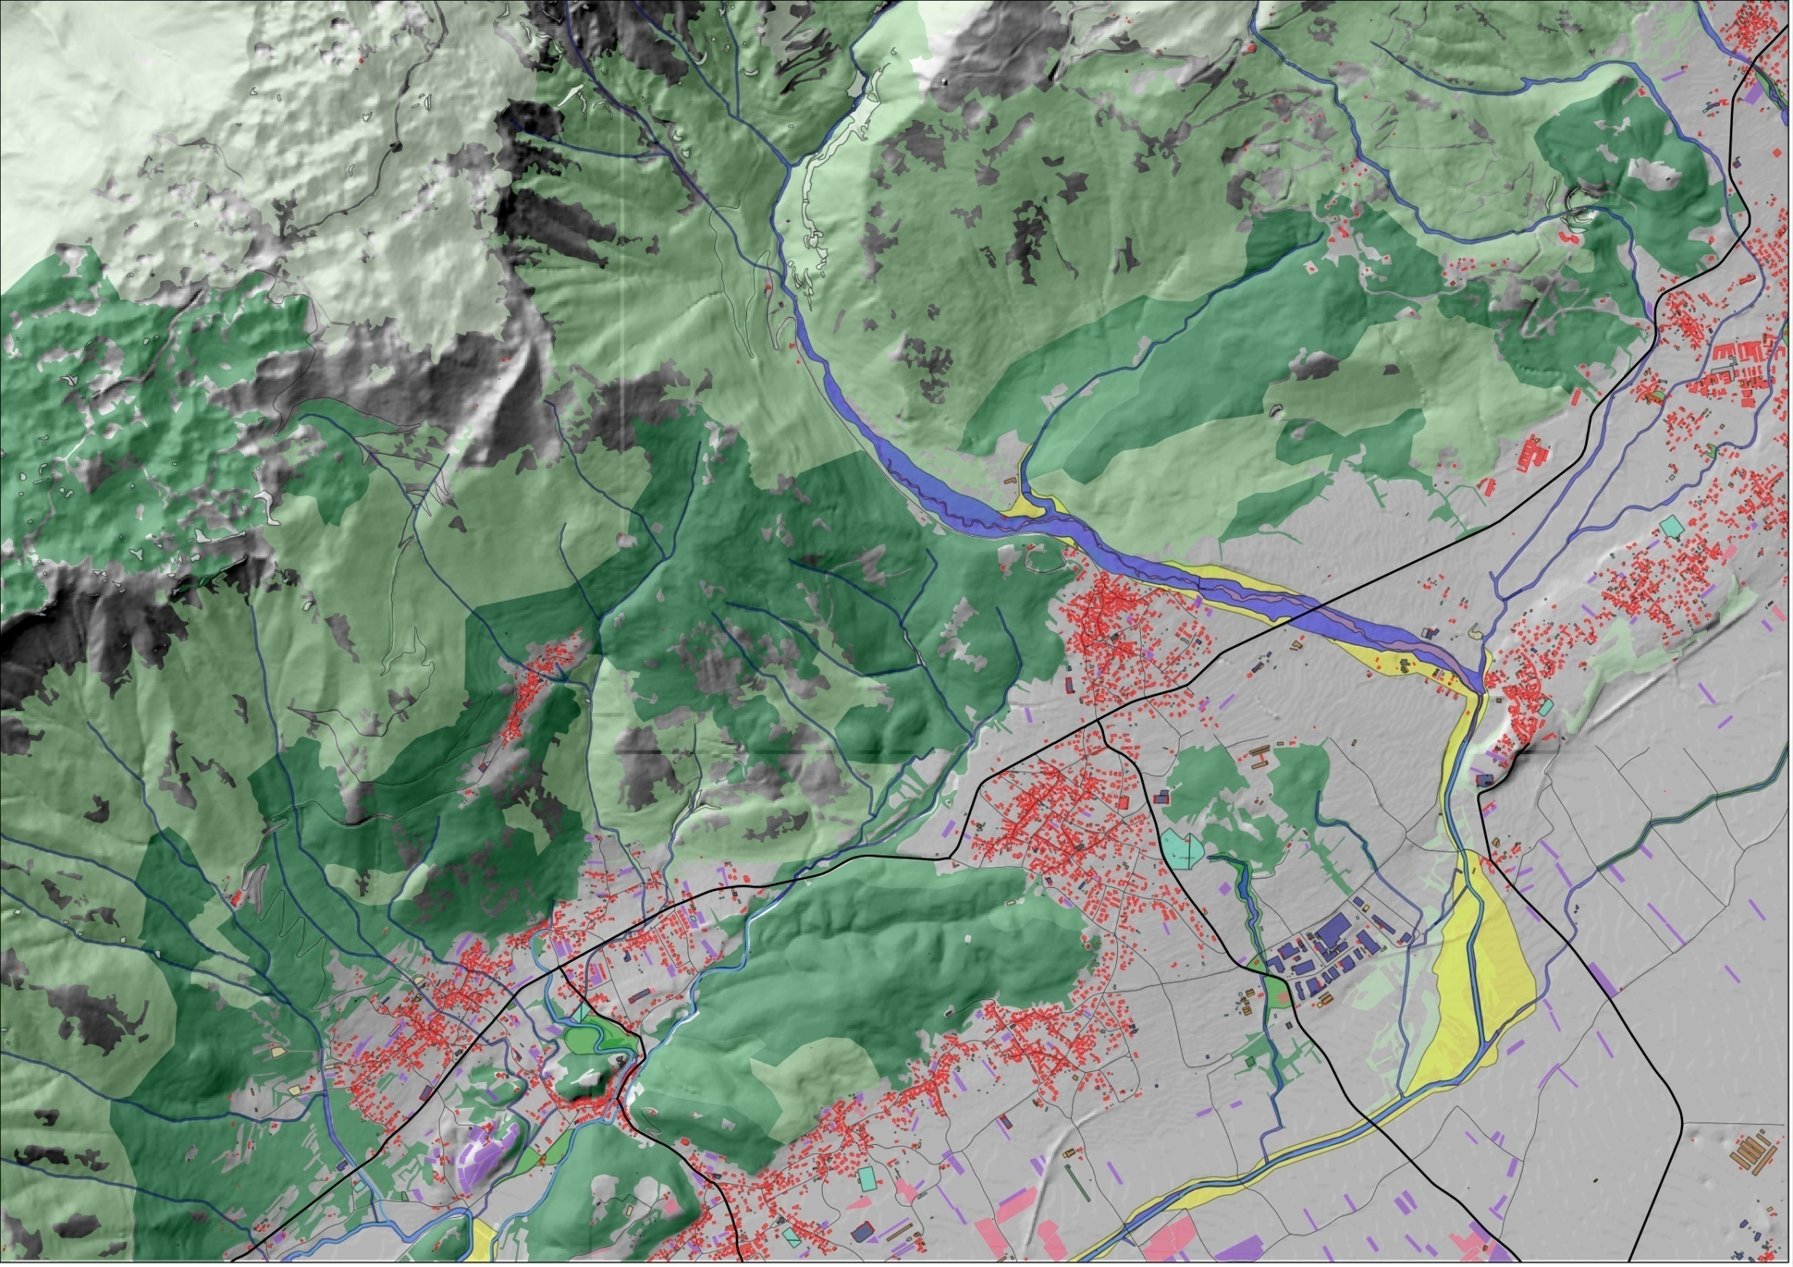
PAIL - PIANO ASSETTO IDROGEOLOGICO DEL LIVENZA
Aree di pericolosità

Slide 80
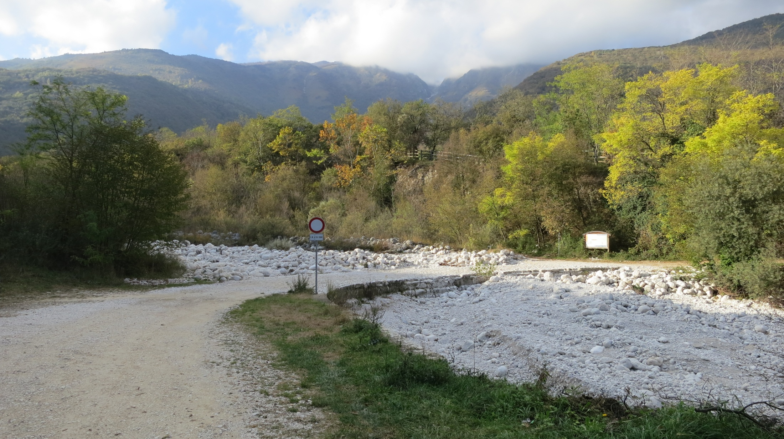

Slide 81
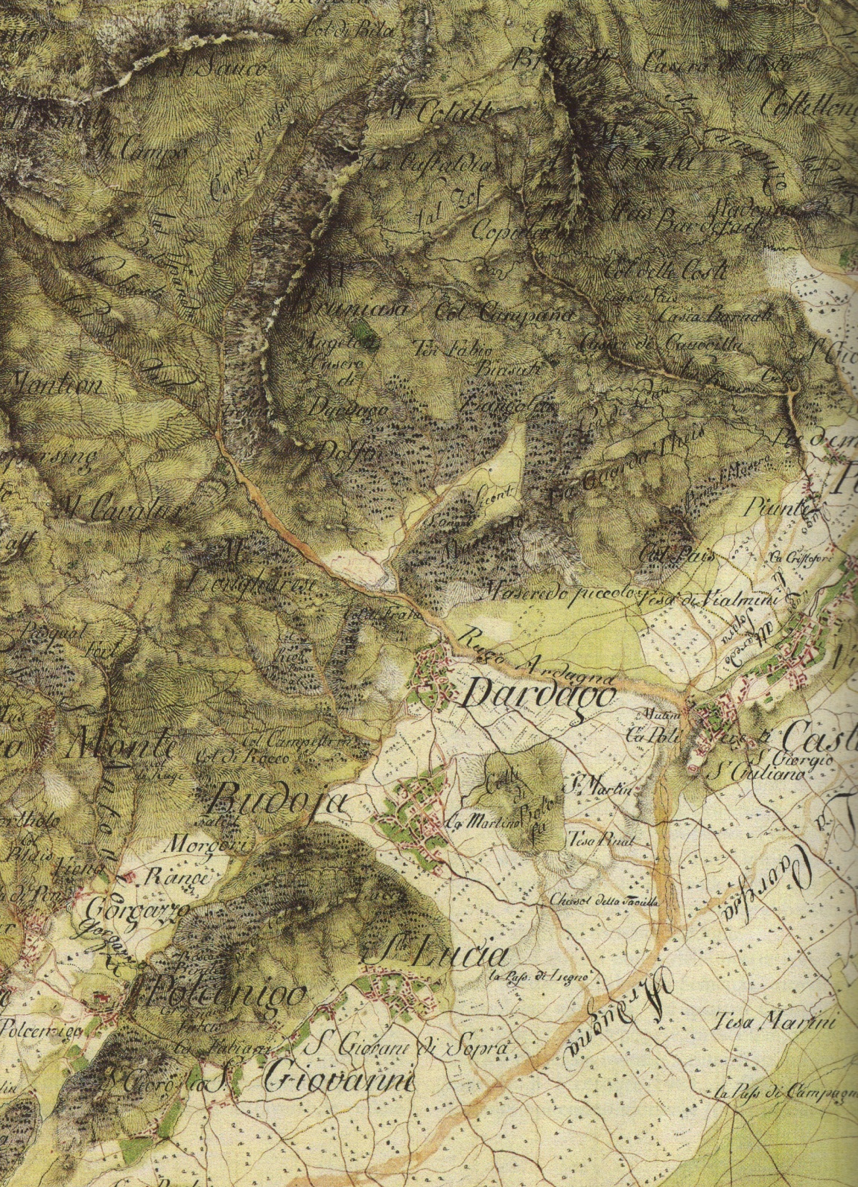
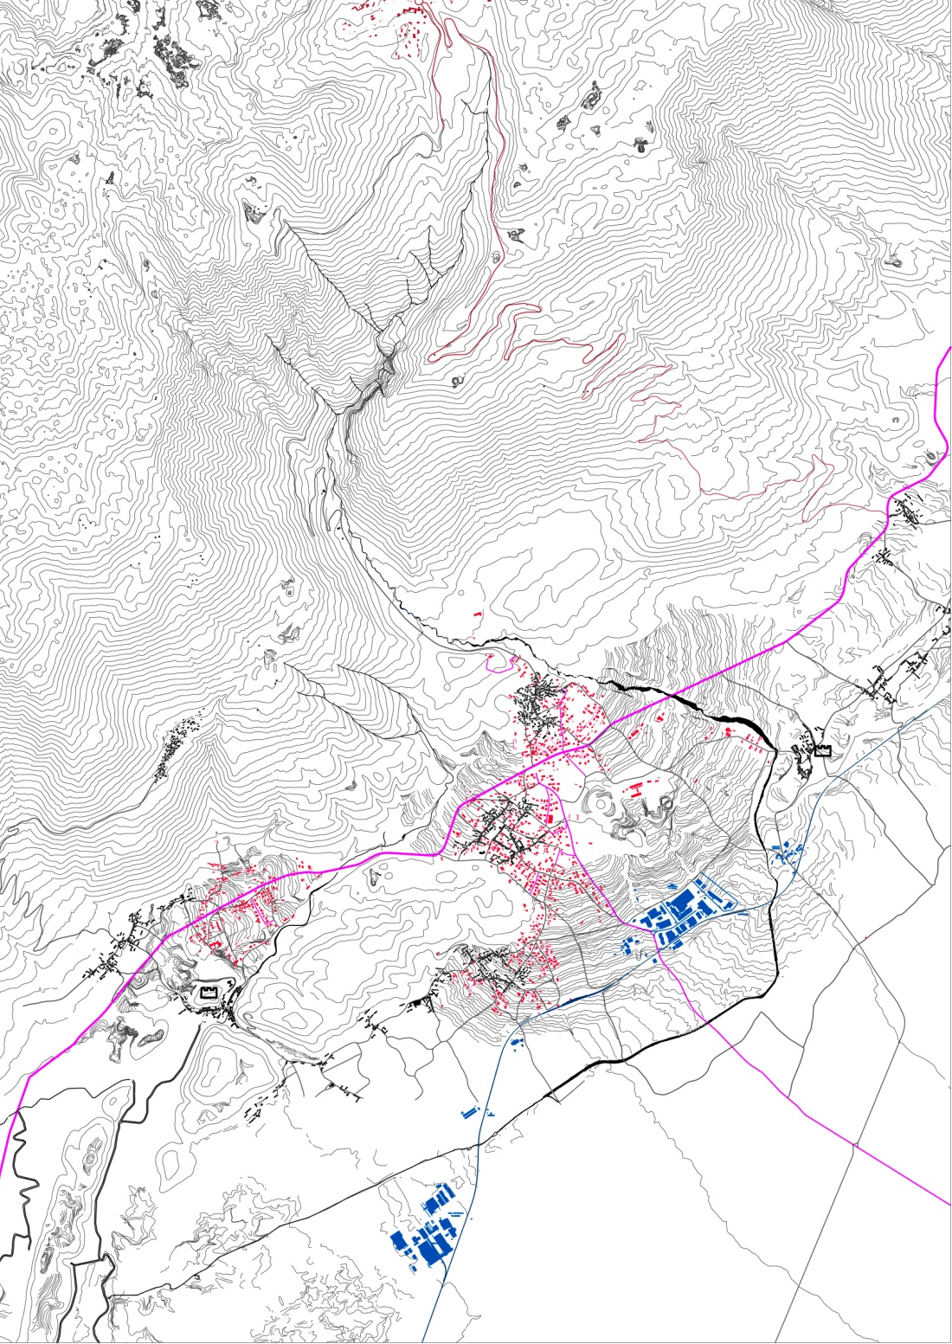
Struttura insediativa antica e recente

Slide 82
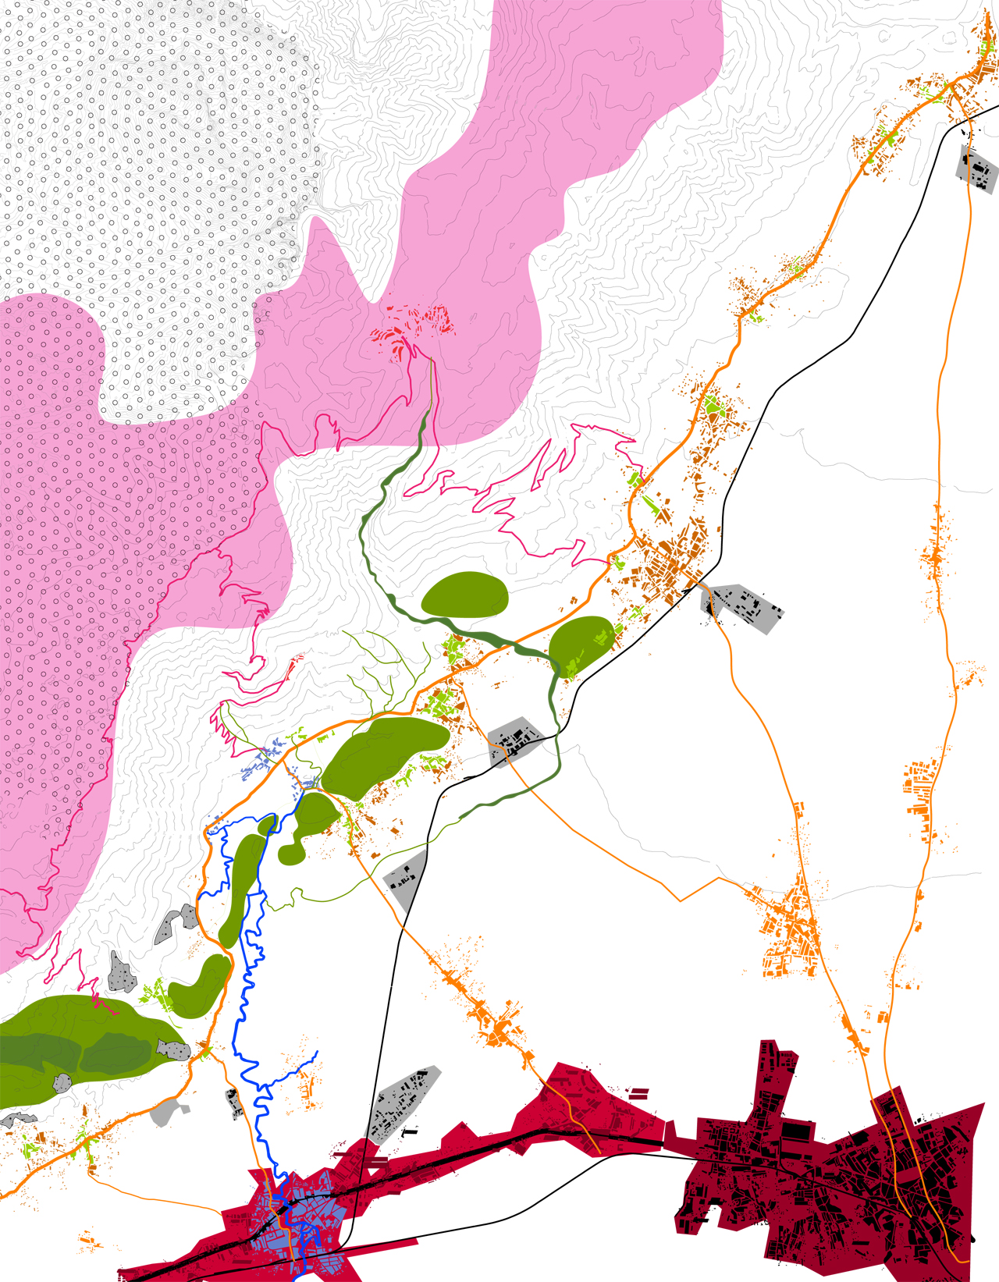
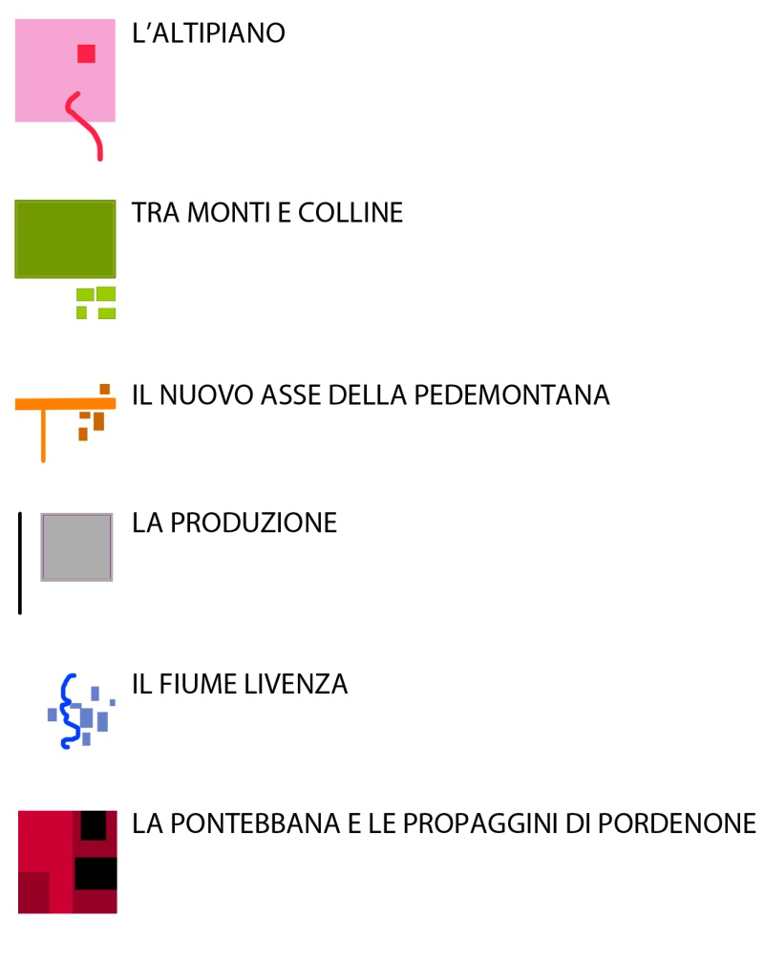
Relazioni di area vasta

Slide 83
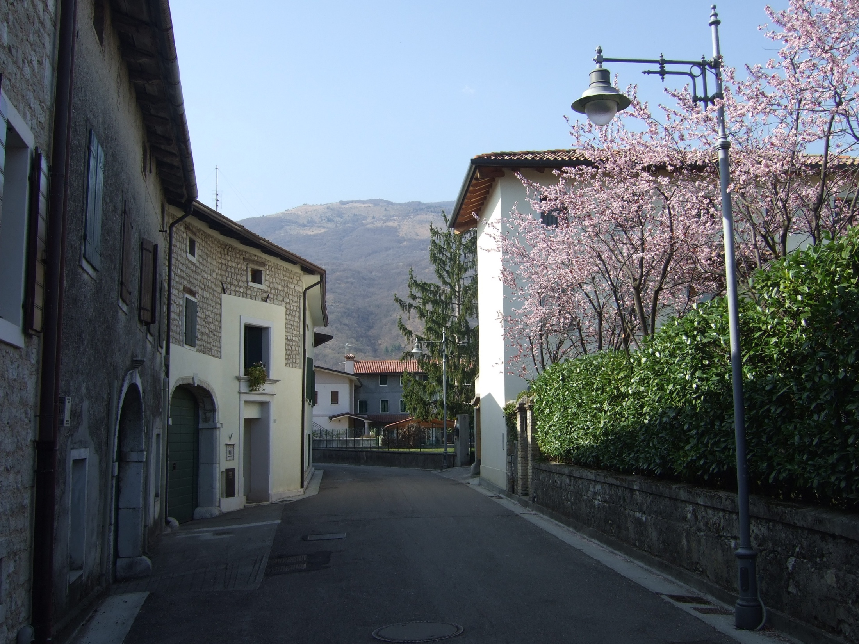

Slide 84
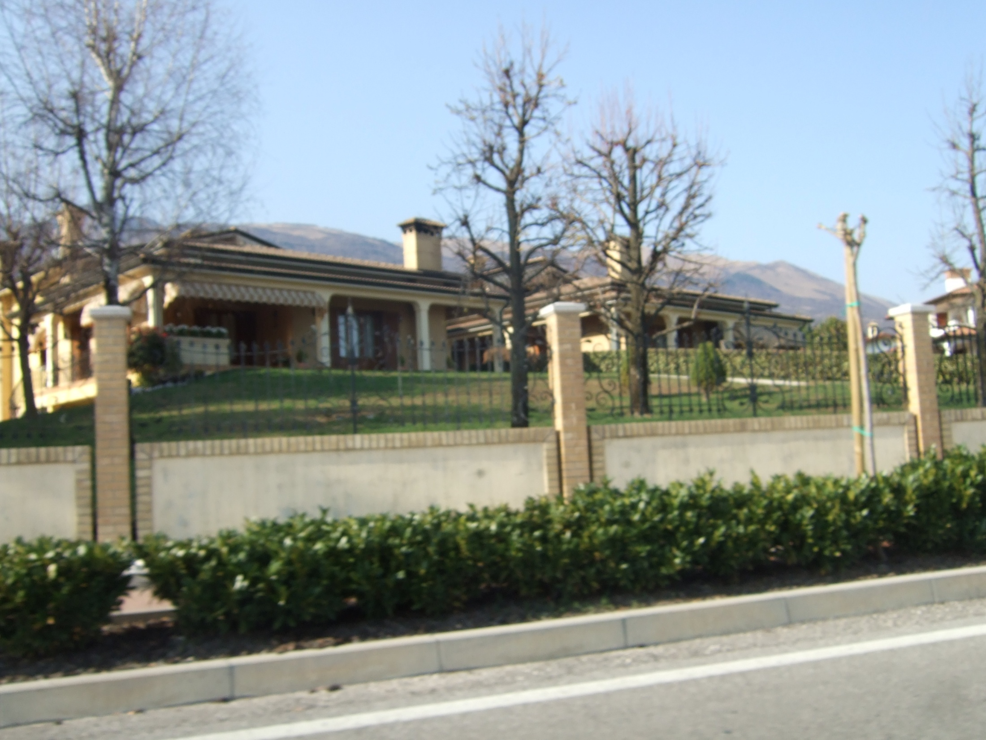

Slide 85
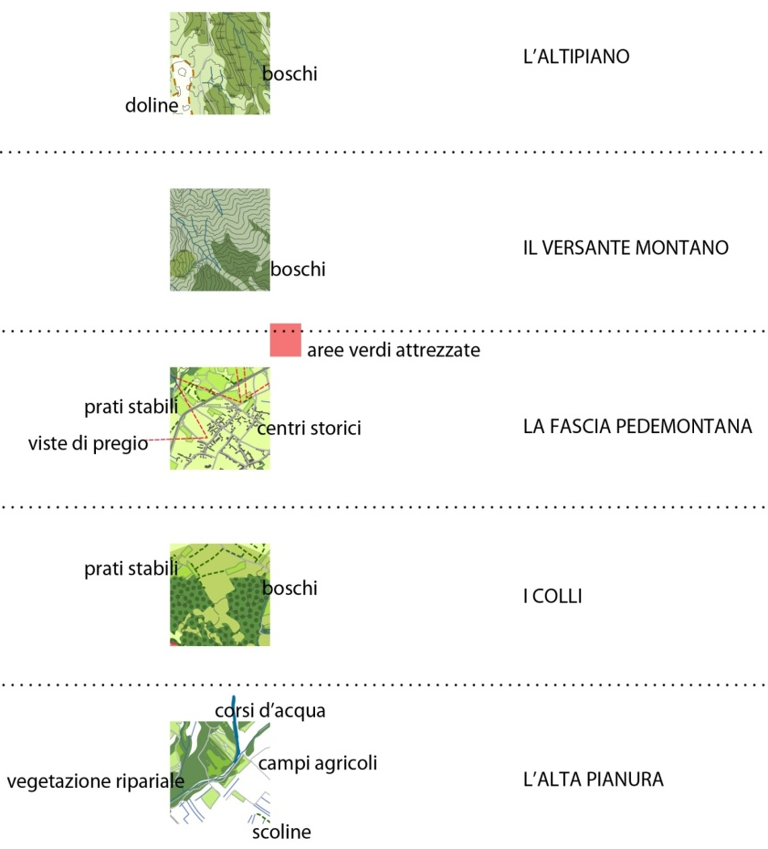

Slide 86
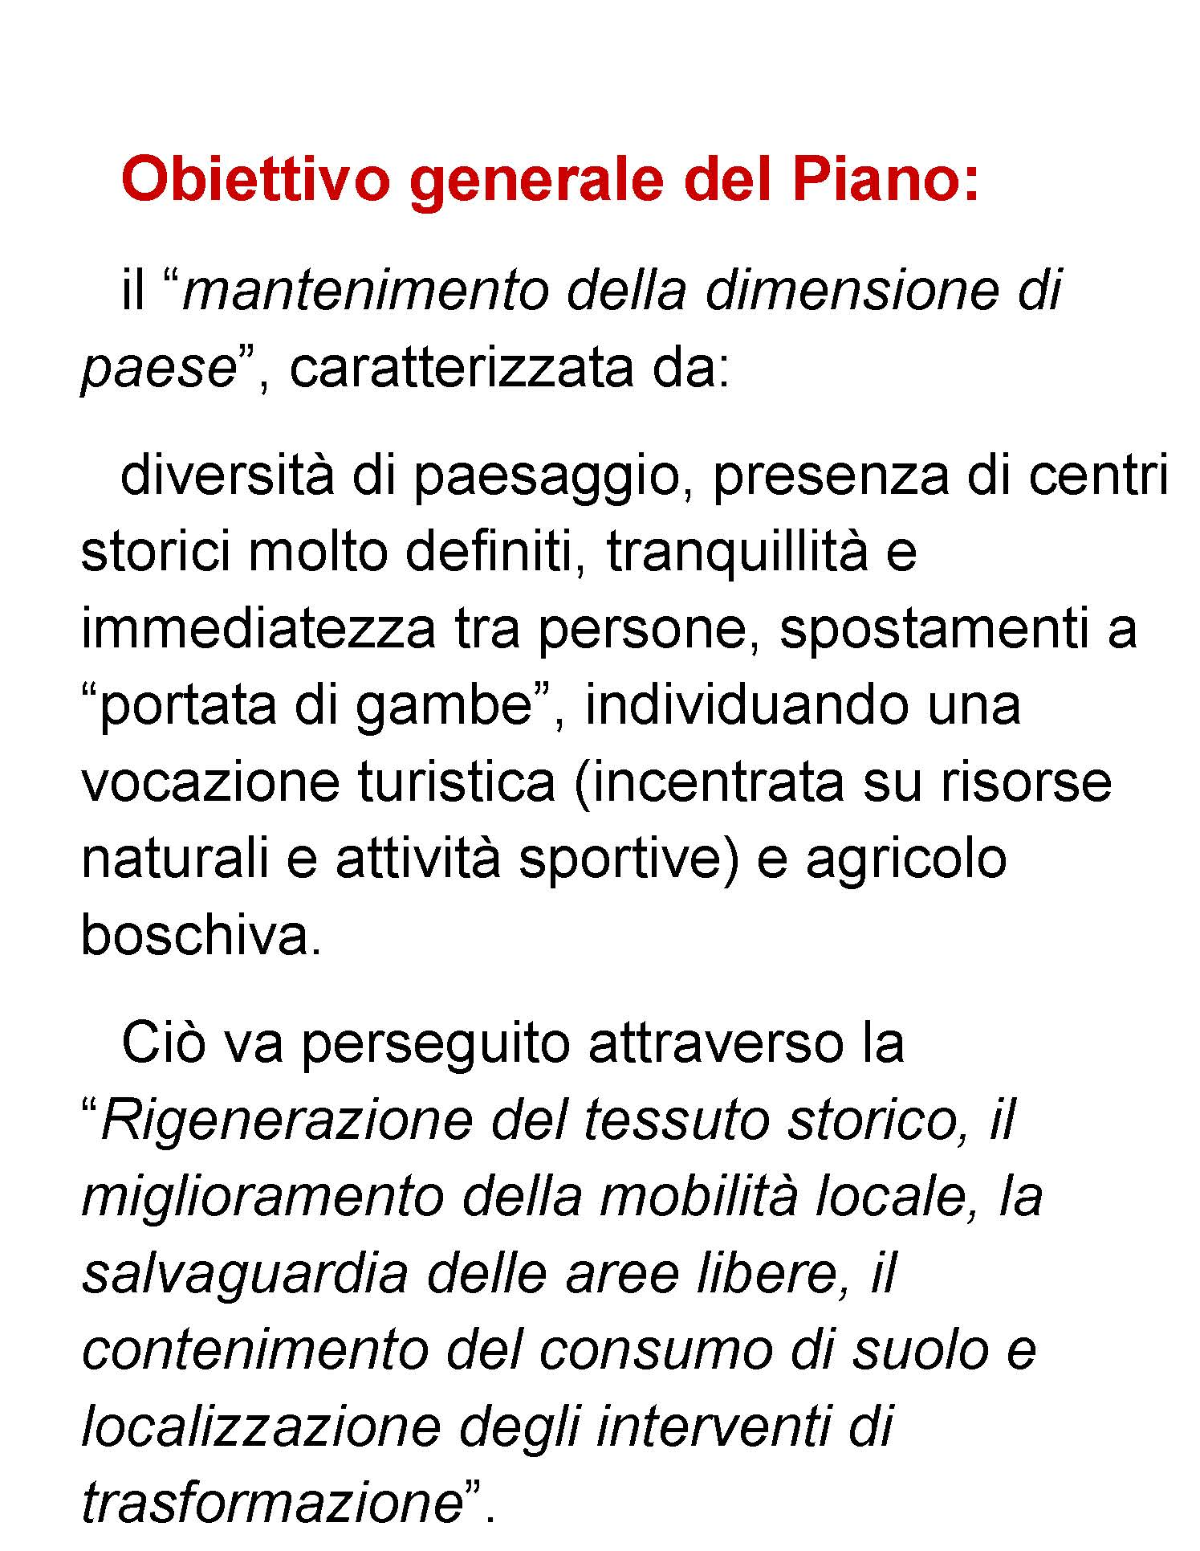


Slide 87


Il Piano Struttura

Slide 88


Slide 89
Il PAESAGGIO COME RISORSA:
RECUPERO DELL’ATTIVITA’ AGRO-SILVO PASTORALE e TURISMO A BASSO IMPATTO
Il Piano incentiva una vocazione turistica del territorio incentrata su risorse naturali, attività sportive, ricreative e agro-silvo pastorali.
Come presupposto per il mantenimento dei diversi paesaggi viene data priorità al recupero delle attività agricole e forestali, attraverso la ridefinizione delle zone E3 ed E4 e delle zone G (turistiche) e vengono individuati i percorsi e gli elementi di interesse turistico ricreativo; viene proposto il progetto d’area vasta “Paesaggi in rete”.

Slide 90

Il Piano Operativo

Slide 91


Slide 92
Progetto “Paesaggi in rete e sviluppo attività turistiche”
Nuovo percorso ciclabile verso
Val San Tomè
Progetto ampliamento parco San Tomè
Paesaggio delle acque

Slide 93


Il Progetto “ABITANTI IN RETE”
ampliamento Parco San Tomè
nuova pista ciclabile verso la valle
Dardago
Riqualificazione del collegamento tra i centri:
La Via dei bambini
Impianti sportivi
Ampliamento
luoghi centrali Budoia
Colle Santa lucia
Ampliamento
luoghi centrali Santa Lucia

Slide 94








Il Progetto “la VIA DEI BAMBINI”

Slide 95
QUALITA’ DELLA FORMA URBANA
Il territorio di Budoia presenta inediti livelli di dispersione edilizia dovuti alle edificazioni della seconda metà del ‘900. Gli interventi del Piano sono volti a recuperare la leggibilità della forma urbana.
Il Piano individua le aree libere da mantenere, gli elementi identitari da conservare (masarons, viste, percorsi, orti e cortili), localizza con attenzione le nuove zone edificabili e centra l’attenzione sul progetto degli spazi aperti pubblici.
Lo strumento delle SCHEDE DI PROGETTO allegate alle norme ha lo scopo di indirizzare la progettazione delle nuove zone per incrementare la qualità urbana e sociale. Nella scheda dell’area Santa Lucia – stazione si incentivano interventi di Social housing.

Slide 96

Schede di progetto

Slide 97


Slide 98


Slide 99


Slide 100
Pianificazione e…
Risorse scarse

Slide 101


Slide 102

3) Pianificazione e… RIUSO
Una sfida per il progetto urbanistico

Slide 103
La stagione della
Rigenerazione urbana

Slide 104
Lo stato della città europea è, sempre più, quello di un grande e generalizzato
progetto di recupero
(territoriale, urbano, architettonico)
[GL 2013]
Ma rigenerare è qualcosa di diverso sia dal recupero urbano degli anni ’70 sia dalla riqualificazione delle aree dismesse degli anni ‘80/90; potenzialmente tutto il territorio è da rigenerare:
  Nuove modalità
  Tempi differenti
  Luoghi differenti
  Nuove retoriche
  Nuove associazioni: rigenerazione-resilienza-sostenibilità

Slide 105
Ogniqualvolta la struttura dell’economia e della società cambia [...] la questione urbana torna in primo piano
Quattro importanti fenomeni strutturali investono le nostre città:
il cambiamento climatico
la nuova geografia economica
la rigidità del capitale
l’invecchiamento della popolazione
[B.S. 2013, 2014]

Slide 106
Temi per il progetto urbanistico
Il progetto ambientale - Acque, boschi, suolo
L’Urbanità fragile (dismissioni, condizioni di periferia, opere interrotte e in attesa, disuguaglianze sociali, standard e welfare)
Le Città sane

Slide 107


Slide 108



Slide 109

L’Urbanità fragile (dismissioni, condizioni di periferia, opere interrotte, opere in attesa, mobilità, utenti deboli)

Slide 110

Acquisti e vita di relazione nel giardino della Serenissima - rilievo - 2017
Attivo/inattivo

Slide 111


Rilievo vetrine sfitte
totale: 51

Slide 112




abbigliamento
alimentari
agenzie d’affari e simili
ristoranti, bar, hotel

Slide 113

Culturability, da città di passaggio a città destinazione
i pianoforti, le scuole, il centro storico, i locali, il teatro, la musica.
Culturability
il riuso rispettoso
e innovativo
delle aree dismesse,
i Ponti di Sacile
Elementi di attrazione,
dispositivi di lettura della città
Nuove connessioni fisiche
Market social Streets
centro e frazioni:
mercati
Completamento Ciclabili,
Servizi
Accessibilità.

Slide 114

Tactical urbanism

Slide 115

Alessandria

Slide 116


Slide 117


CORSO PROFESSIONALE ABILITANTE AGENTI D’AFFARI IN MEDIAZIONE
Settore agenti immobiliari
pausa

Slide 118
3) Piccoli urbanisti crescono: istruzioni per la presentazione di Richieste di variante e Osservazioni.

Slide 119
Richieste di variante (prima dell’adozione)
Osservazioni o Opposizioni al Piano (dopo l’adozione), prima dell’approvazione finale, entro un periodo ristretto (30 GG)
Tutti possono farle
Indicare:
Titolarità
Luogo (foglio e mappale)
Motivazioni chiare
Richiesta principale
Eventuale alternativa (in seconda istanza si chiede di….)
Allegare: mappa catastale, foto, proposte

Slide 120
TRE possibilità per intervenire nel processo di piano:
Richieste di variante
Incontri/laboratori di Partecipazione
Osservazioni al Piano adottato, prima dell’approvazione finale

Slide 121
Grazie dell’attenzione

